Slide 1

Redes Neurais Convolucionais Segmentação de Imagens
Universidade Estadual Paulista - UNESP
Programa de Pós-Graduação em Ciência da Computação
Processamento de Imagens Digitais
Professor Leandro Alves Neves
Giovanna Carreira Marinho

Slide 2
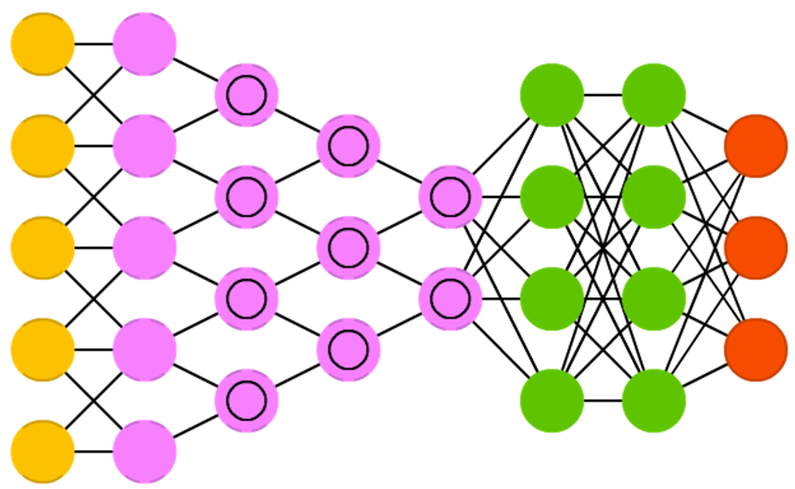
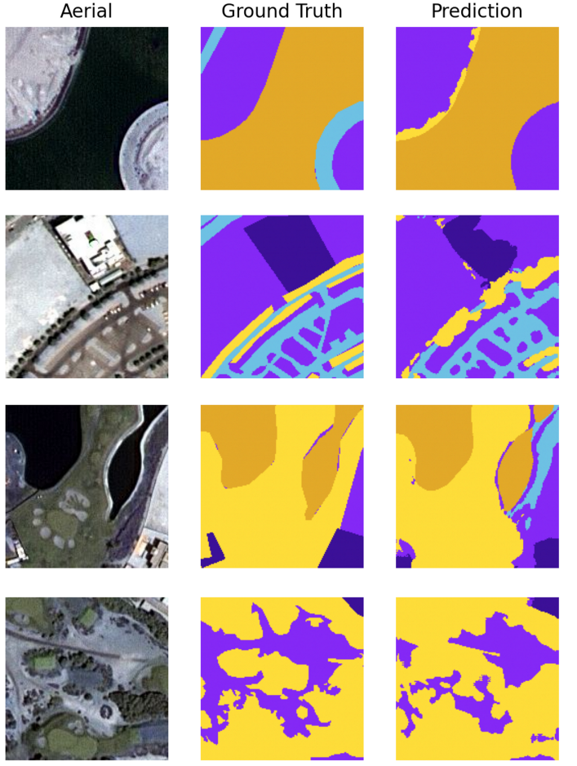
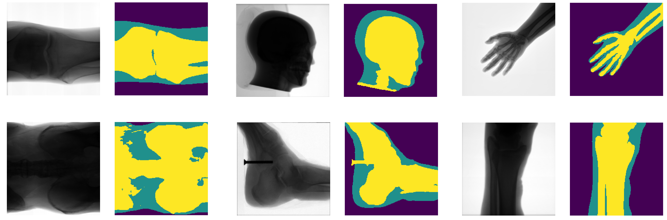
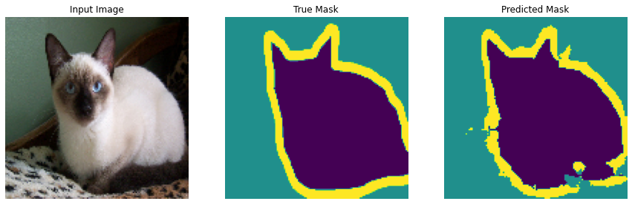
Sumário
História
Definição
Categorias
Princípios
Aplicações
Exemplos de implementações

Slide 3
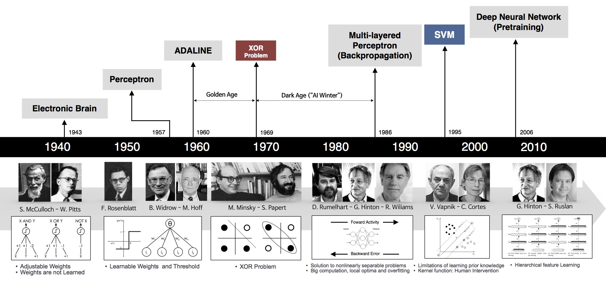
História Redes Neurais Artificiais
Uma Rede Neural Artificial (Artificial Neural Networks - ANN) é um modelo de Aprendizado de Máquina inspirado nas redes de neurônios biológicos encontrados em nossos cérebros.
Os primeiros estudos iniciaram-se com McCulloch e Pitts, em 1943, a partir de um estudo que apresentou um modelo computacional simplificado (o chamado neurônio artificial) de como os neurônios biológicos podem trabalhar em conjunto para realizar cálculos lógicos. Esse modelo serviu como base para pesquisas futuras e desenvolvimento de novas arquiteturas.

Slide 4
História Redes Neurais Artificiais
Algumas das características em comum das ANNs com o sistema nervoso são:
Os neurônios (ou nós) são elementos simples de processamento de informações;
Os neurônios recebem e/ou enviam estímulos de e para outros neurônios e o ambiente;
A conexão desses neurônios podem formar redes (neurais);
A transmissão de informações entre neurônios é feita por elos/conexões chamados sinapses;
A importância/eficiência de uma sinapse (dada por um valor de peso ou força associado) corresponde a informação armazenada no neurônio;
O processo de aprendizado é responsável por adquirir o conhecimento do ambiente, nele, a força das conexões (os pesos) são adaptados ao estímulo do ambiente.
O conhecimento fica armazenado nas forças das conexões entre neurônios que permitem que padrões sejam recriados. O aprendizado busca encontrar conexões ideias para produzir padrões satisfatórios de acordo com algumas circunstâncias.

Slide 5
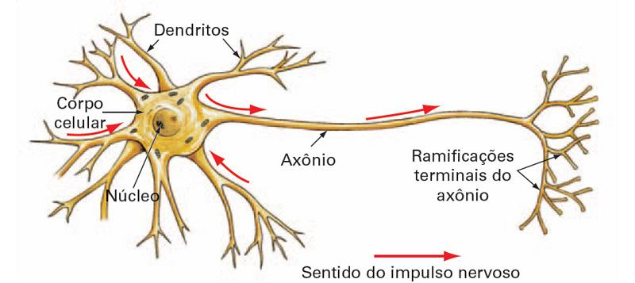
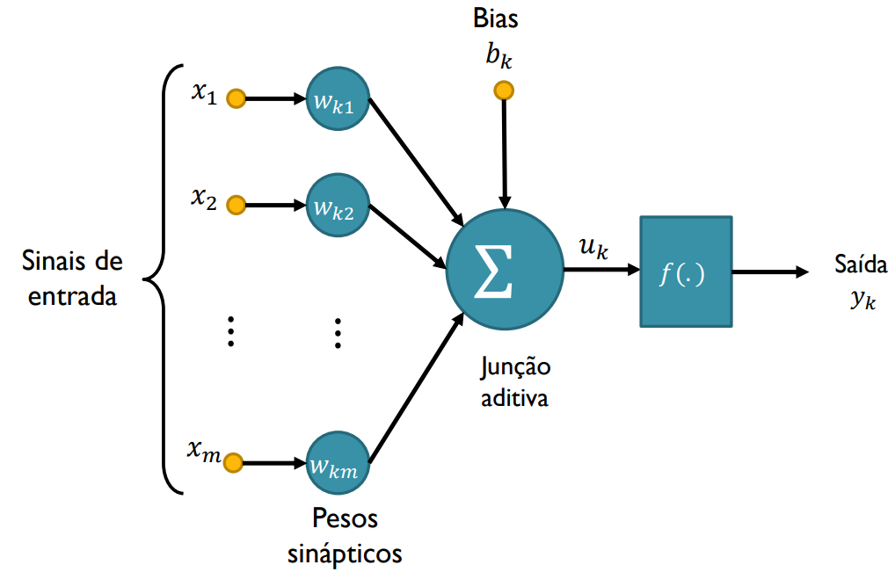
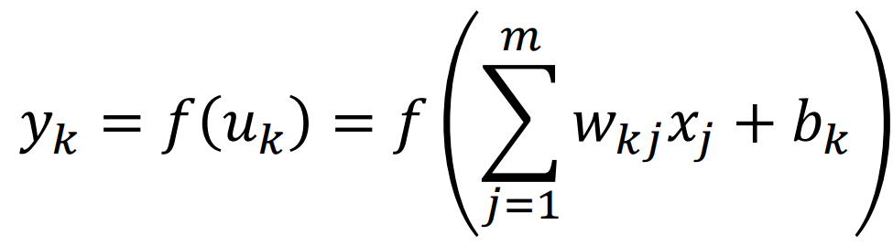
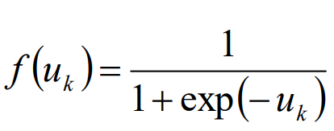
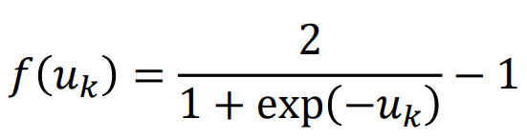
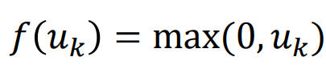
História Redes Neurais Artificiais - Perceptron
Aumenta o grau de liberdade da função de ativação
Essa função de ativação pode ser definida de várias formas
Sigmóide:
Tangente Hiperbólica:
ReLU:
Entre outras...
Limita a amplitude da saída do neurônio
Soma de todos os sinais de entrada ponderada pelos seus respectivos pesos somado ao bias
Peso entre a entrada e o neurônio
Uma Rede Neural Artificial é composta por:
Um conjunto de nós (ou seja, de neurônios);
Um padrão de conectividade entre os neurônios, definindo a arquitetura da rede;
Um método para determinar os pesos, o treinamento.

Slide 6
História Redes Neurais Artificiais - Perceptron
Um único Perceptron (ou uma rede com apenas uma camada) pode ser utilizado para problemas simples de classificação (classes linearmente separáveis). A partir do momento que a complexidade do problema aumenta, outras camadas são necessárias. Nesse caso, o número de camadas, a quantidade de neurônios por camada, o tipo de conexão entre neurônios de camadas diferentes, são alguns fatores a serem decididos ao construir uma rede neural.
A camada de entrada da rede é responsável por receber o estímulo do ambiente. A(s) camada(s) intermediária(s), também chamada de oculta, não tem contato direto com o ambiente. A camada de saída é responsável por enviar a saída para o ambiente.
Uma vez definia a arquitetura da rede, o processo de aprendizado pode ser iniciado. Nele é feita uma apresentação de padrões de entrada para rede. Na maioria delas, os pesos são ajustados a partir de uma regra, processamento ou algoritmo. Uma vez definido os pesos da rede, o processo de teste é iniciado. Um novo conjunto de dados é aplicado
Alguns problemas que podem acontecer durante o treinamento da rede são:
Overfitting: a rede é treinada mais que o necessário (muitas iterações) e depois de uma certa época a rede piora de desempenho, uma vez que ela passa a memorizar padrões de treinamento e não é capaz de fazer generalizações;
Underfitting: o modelo não se adapta com os dados de treinamento, se tornando insuficiente.

Slide 7
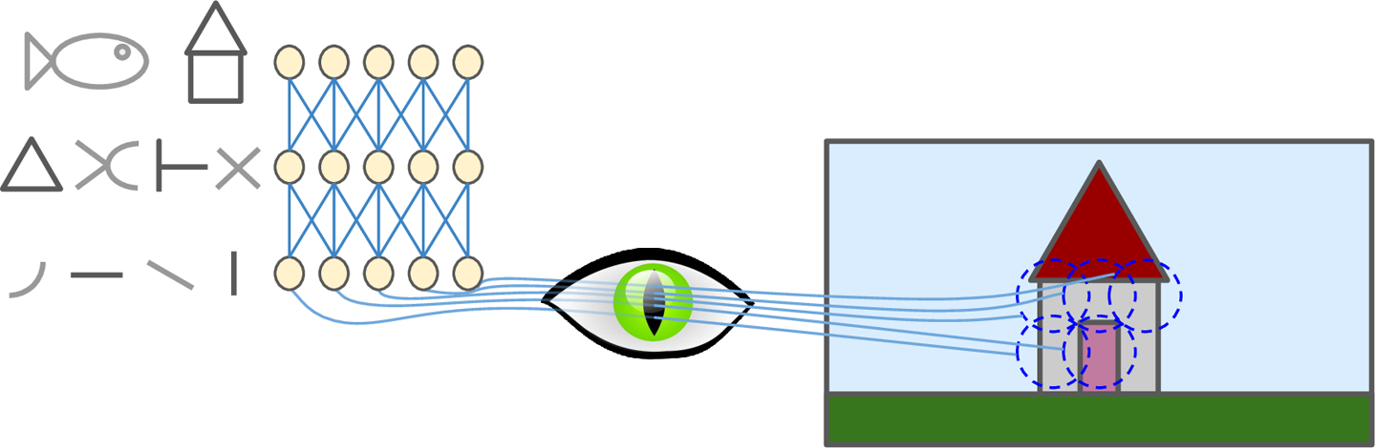
História Redes Neurais Convolucionais
Em 1958, um estudo sobre a estrutura do córtex visual foi realizado por David Hubel e Torsten Wiesel. Nesse estudo, foi mostrado que muitos neurônios dessa região possuem um pequeno campo receptivo local, significando que essas estruturas reagem apenas a estímulos visuais localizados em uma região limitada do campo visual. Juntos, os campos receptivos de diferentes neurônios podem se sobrepor para cobrir todo o campo visual.
Campos receptivos locais de cinco neurônios
Observa-se que à medida que o sinal visual percorre os módulos cerebrais consecutivos, os neurônios respondem a padrões mais complexos em campos receptivos maiores

Slide 8
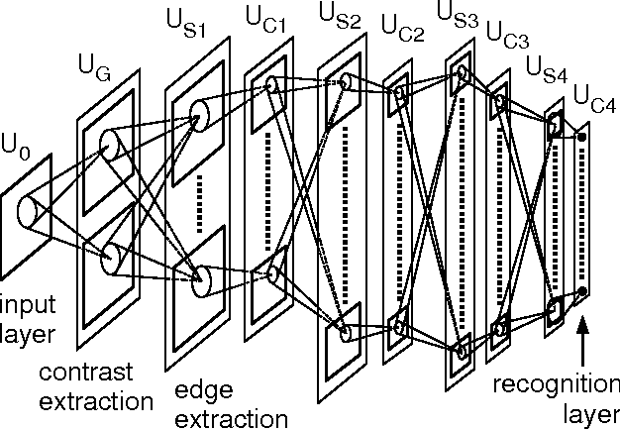
História Redes Neurais Convolucionais
Inspirado no estudo anterior, em 1980, um pesquisador se tornou o pioneiro no desenvolvimento dessa arquitetura (CNN), Kunihiko Fukushima com a rede chamada Neocognitron. Seu design hierárquico e multicamadas permitiu o aprendizado de padrões visuais, como o reconhecimento de caracteres manuscritos.
C-cells responsável por extrair deformações das características, como desvios locais.
S-cells responsável por extrair características locais. Essas características locais, no objeto de entrada, são integrados gradualmente e classificadas nas camadas seguintes

Slide 9
História Redes Neurais Convolucionais
Yann LeCun e outros pesquisadores introduziram, em 1998, uma arquitetura muito famosa: LeNet-5, que apresentou novos elementos: camadas convolucionais e camadas de pooling.
Devido ao aumento do poder computacional, da disponibilidade de dados para treinamento e de ferramentas poderosas de programação para o treinamento de redes profundas, as CNNs conseguiram obter desempenhos surpreendentes em tarefas visuais complexas. Além de suas aplicações em carros autônomos, sistemas de classificação de vídeos, diagnóstico em imagens, entre outras, elas também são aplicadas em tarefas de reconhecimento de voz e processamento de linguagem natural.
Entre essas tarefas visuais, destacam-se:
Detecção de objetos: classificar múltiplos objetos em uma imagem e definir os limites em torno deles;
Segmentação semântica: classificar cada pixel de acordo com a classe que um objeto pertence.

Slide 10
Teoria Redes Neurais Convolucionais
As Redes Neurais Convolucionais podem ser definidas como redes neurais profundas que são utilizadas principalmente com imagens (mas não se restringem à isso). Uma CNN realiza a “leitura” de uma imagem de entrada, atribui as devidas importâncias aos elementos da imagem (ou seja, os pesos e vieses que são calculados durante o treinamento) e é capaz de diferenciar um do outro.
A principal vantagem de uma CNN, é que seu pré-processamento necessário é muito menor em comparação com outros algoritmos de classificação. Sua arquitetura foi inspirada na organização do córtex visual. Cada neurônio responde a estímulos apenas em uma região restrita do campo receptivo (ou campo visual). A área visual total é composta por uma coleção de campos receptivos.
Uma CNN consegue capturar toda dependência espacial e temporal de uma imagem por meio da aplicação de filtros. Sua arquitetura permite um melhor ajuste ao conjunto de dados de uma imagem por conta da quantidade de parâmetros envolvidos de da capacidade de reutilização dos pesos. Sua função principal é reduzir as imagens para um formato de melhor processamento, sem que os recursos principais sejam perdidos.

Slide 11
Teoria Redes Neurais Convolucionais
A propriedade chave das imagens, que os pixels próximos são fortemente relacionados, é explorada pela extração de características locais que dependem apenas de pequenas sub-regiões de uma imagem. As informações dessas características podem ser mescladas em grandes estágios de processamento para detectar características de alta ordem e gerar informação sobre a imagem inteira. Esses recursos locais, úteis em uma região, possuem grande chance de serem uteis em outras áreas da imagem.
As Redes Neurais Convolucionais incorporam essas noções a partir de três mecanismos: campos receptivos locais, compartilhamento de pesos e sub-amostragem.
Em uma camada convolucional, as unidades são organizadas em planos, cada um chamado de mapa de recursos. As unidades em um mapa de recursos recebem entradas apenas de uma pequena sub-região da imagem e todas as unidades em um mapa são restritas a compartilhar os mesmos valores de pesos. Essas unidades podem ser interpretadas como detectores de características, dessa forma, todas as unidades de um mapa de recursos detectam o mesmo padrão, porém em diferentes localizações da imagem de entrada. Por conta do compartilhamento de pesos, a avaliação das ativações dessas unidades é equivalente ao processo de convolução das intensidades dos pixels da imagem com um “kernel” que compreende aos parâmetros de peso.
Se a imagem de entrada for deslocada, as ativações do mapa de recursos são deslocadas na mesma quantidade, mas de outra forma permanecerão inalteradas. Isso fornece a base para a invariância das saídas da rede para translações e distorções da imagem de entrada. Como muitas vezes é necessário detectar vários recursos para construir um modelo eficaz, geralmente haverá vários mapas de recursos na camada convolucional, cada um com seu próprio conjunto de parâmetros de pesos e viés (bias).

Slide 12
Teoria Redes Neurais Convolucionais
As saídas das unidades convolucionais formam as entradas para a camada de sub-amostragem da rede (camadas de pooling). Para um mapa de características na camada convolucional, há um plano de unidades na camada de pooling e cada unidade recebe entradas de um pequeno campo receptivo no mapa de características correspondente da camada convolucional. Essas unidades que realizam a sub-amostragem.
Os campos receptivos são escolhidos para serem contíguos e não sobrepostos, de modo que tenha metade do número de linhas e colunas na camada de pooling em comparação com a camada convolucional. Assim, a resposta de uma unidade na camada de pooling será relativamente insensível a pequenos deslocamentos da imagem nas regiões correspondentes do espaço de entrada.
Em uma arquitetura prática, podem existir vários pares de camadas convolucionais e pooling. Em cada estágio, existe um grau maior de invariância para as transformações de entrada em comparação com a camada anterior. Pode existir vários mapas de recursos em uma determinada camada convolucional para cada plano de unidades na camada de pooling anterior, de modo que a redução gradual na resolução espacial seja compensada por um número crescente de recursos. A camada final da rede normalmente é uma camada totalmente conectada e adaptável.

Slide 13
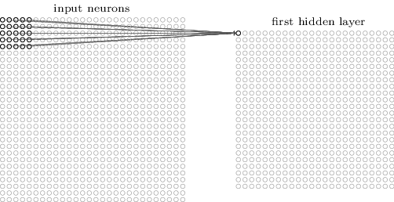
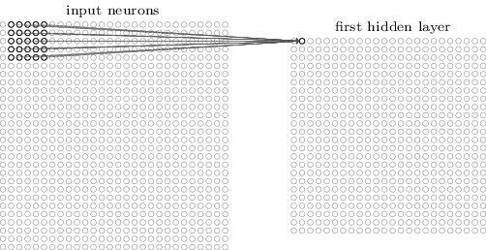
Teoria Redes Neurais Convolucionais – Campo receptivo local
Nem todos os pixels da entrada são conectados com um neurônio oculto;
As conexões são feitas entre pequenas regiões da imagem de entrada (o chamado campo receptivo local) com um respectivo neurônio oculto;
O campo receptivo local se desliza por toda a imagem, se conectando ao neurônio oculto;
Isso permite que a rede se concentre em pequenos recursos de baixo nível na primeira camada oculta e os reúna em recursos maiores de nível superior na próxima camada oculta e assim por diante.
Imagem de entrada: 28 x 28 pixels
Campo receptivo local: 5 x 5 pixels
Movendo o campo por 1 pixel por vez
Camada oculta com 24 x 24 neurônios

Slide 14
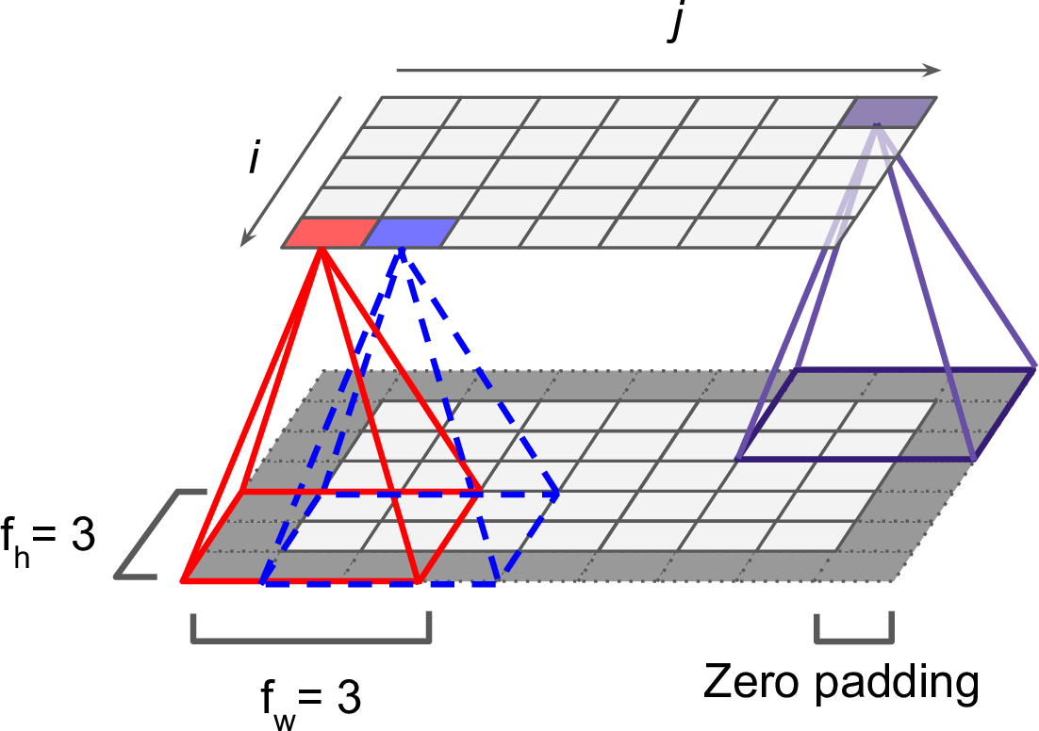
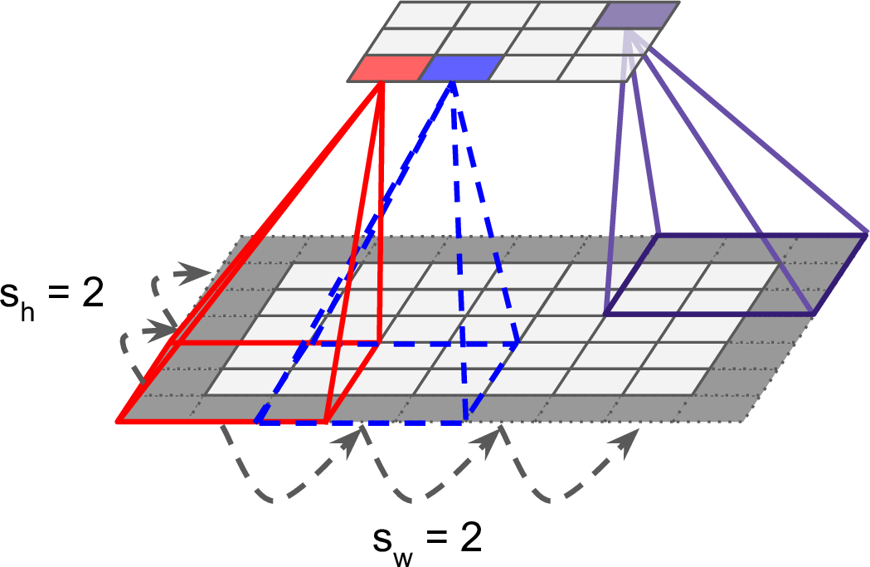
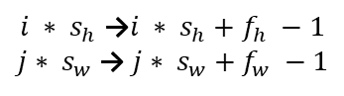
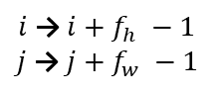
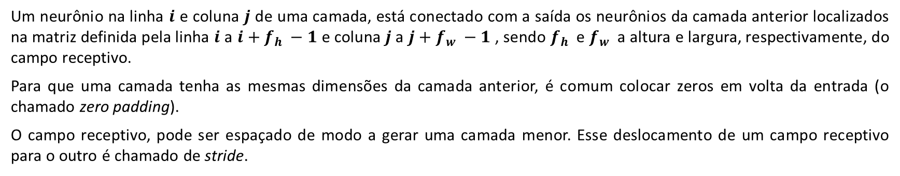
Teoria Redes Neurais Convolucionais – Campo receptivo local
Um neurônio na linha $i$ e coluna $j$ de uma camada, está conectado com a saída os neurônios da camada anterior localizados na matriz definida pela linha $i$ a $i+f_{h} −1$ e coluna $j$ a $j+f_{w} −1$ , sendo $f_{h}$ e $f_{w}$ a altura e largura, respectivamente, do campo receptivo.
Para que uma camada tenha as mesmas dimensões da camada anterior, é comum colocar zeros em volta da entrada (o chamado zero padding).
O campo receptivo, pode ser espaçado de modo a gerar uma camada menor. Esse deslocamento de um campo receptivo para o outro é chamado de stride.
Imagem de entrada: 5 x 7 pixels + zero padding
Campo receptivo local: 3 x 3 pixels
$i$ → $i+f_{h} −1$
$j$ → $j+f_{w} −1$
$i ∗ s_{h}$ →$i ∗ s_{h}+f_{h} −1$
$j$ $∗ s_{w}$ → $j∗ s_{w}+f_{w} −1$
Movendo o campo por 1 pixel por vez
Próxima camada com 5 x 7 neurônios
Movendo o campo por 2 pixels por vez
Próxima camada com 3 x 4 neurônios

Slide 15
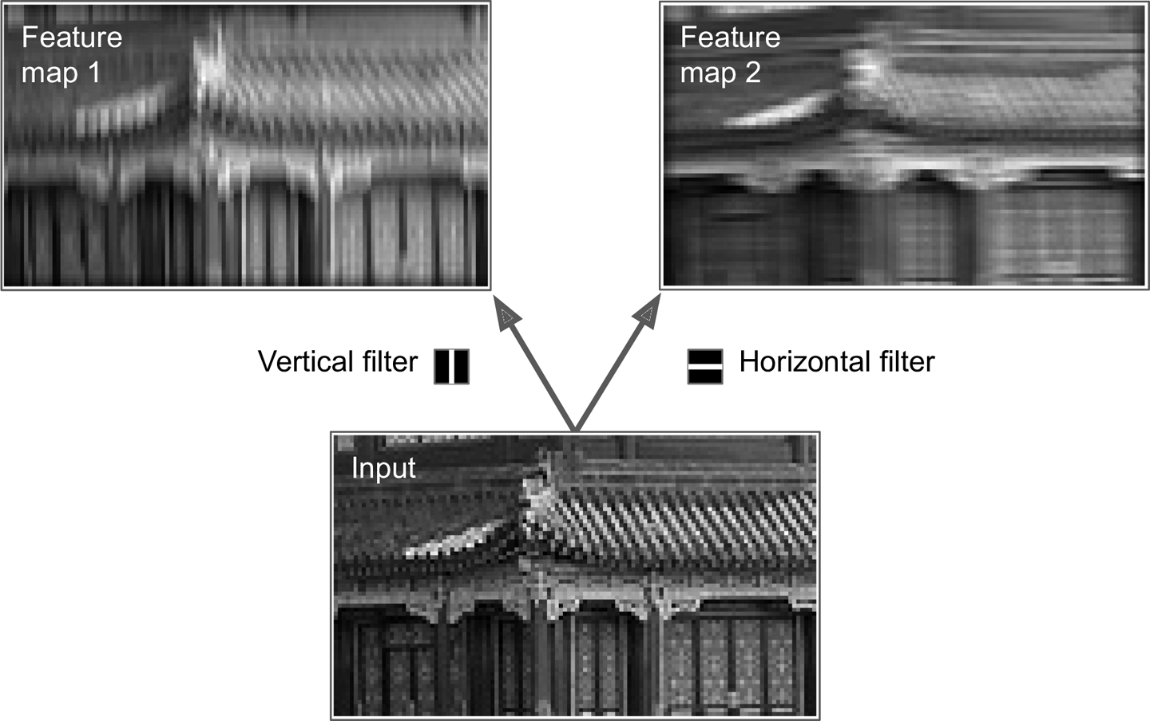
Teoria Redes Neurais Convolucionais - Filtros
Os pesos de um neurônio podem ser representados como uma pequena imagem do mesmo tamanho do campo receptivo. Os filtros (ou também kernels Convolucionais) são exemplos de conjuntos de pesos. Um filtro vertical pode ser utilizado para realçar regiões verticais, uma vez que os neurônios que usam esse filtro vão ignorar tudo em seu campo receptivo exceto a linha vertical. A mesma lógica se aplica para um filtro horizontal.
Uma camada cheia de neurônios que usam o mesmo filtro, gera um mapa de recursos (feature map, que destaca as regiões em uma imagem que mais ativam o filtro). Durante o treinamento, a camada convolucional aprende automaticamente os filtros necessários para realizar uma determinada tarefa. Os pesos (que definem o filtro/kernel e geram esse mapa de recurso) são chamados de pesos compartilhados.

Slide 16
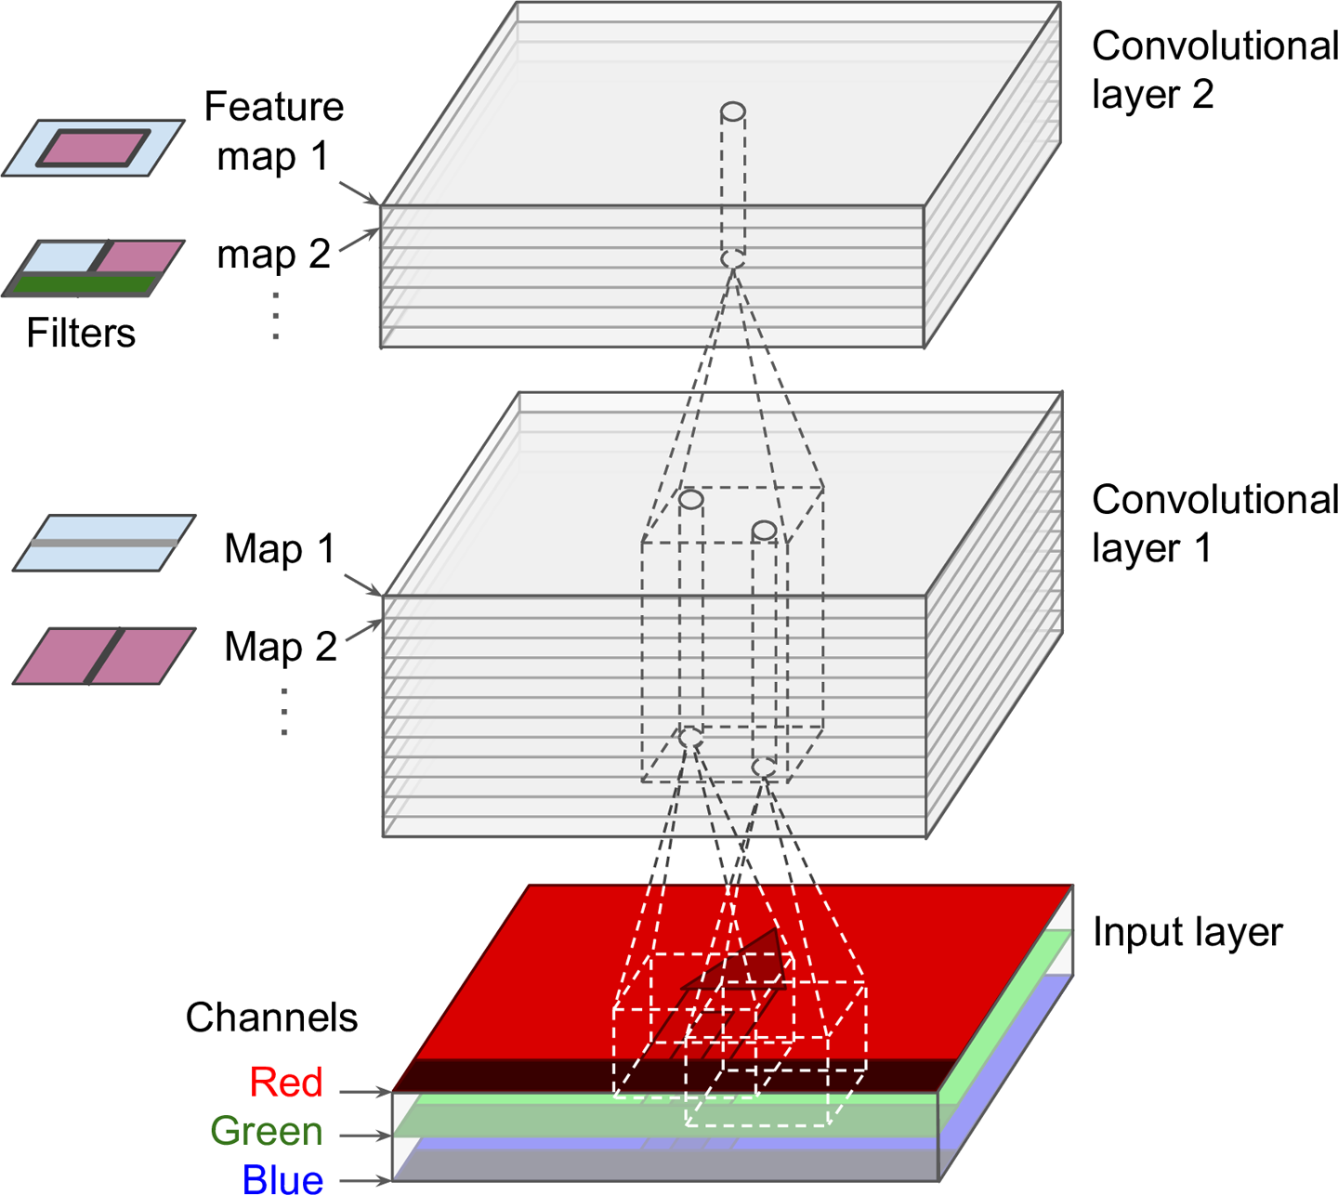
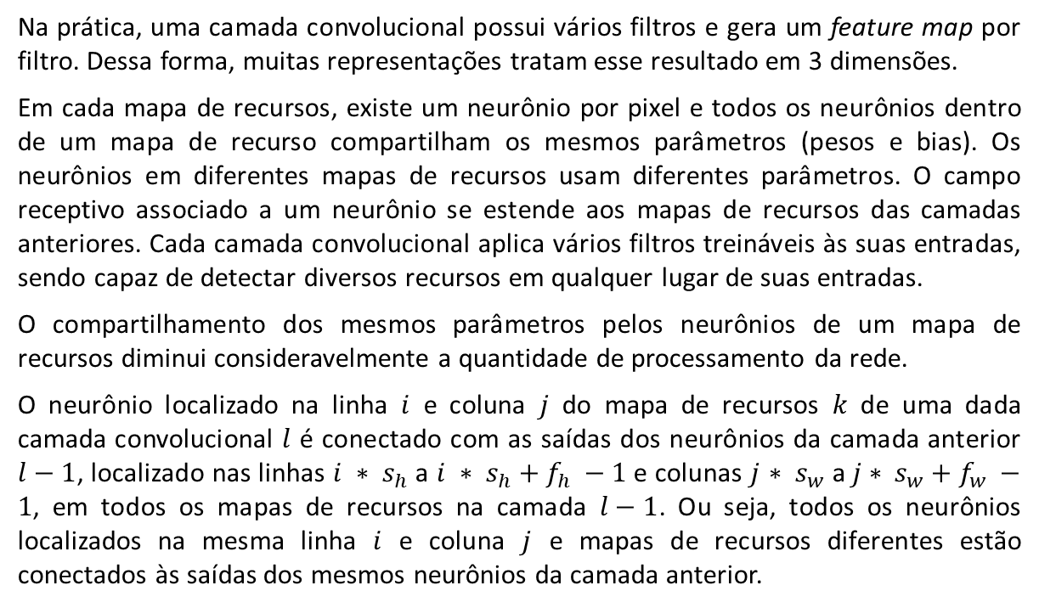
Teoria Redes Neurais Convolucionais – Camada convolucional
Na prática, uma camada convolucional possui vários filtros e gera um feature map por filtro. Dessa forma, muitas representações tratam esse resultado em 3 dimensões.
Em cada mapa de recursos, existe um neurônio por pixel e todos os neurônios dentro de um mapa de recurso compartilham os mesmos parâmetros (pesos e bias). Os neurônios em diferentes mapas de recursos usam diferentes parâmetros. O campo receptivo associado a um neurônio se estende aos mapas de recursos das camadas anteriores. Cada camada convolucional aplica vários filtros treináveis às suas entradas, sendo capaz de detectar diversos recursos em qualquer lugar de suas entradas.
O compartilhamento dos mesmos parâmetros pelos neurônios de um mapa de recursos diminui consideravelmente a quantidade de processamento da rede.
O neurônio localizado na linha $i$ e coluna $j$ do mapa de recursos $k$ de uma dada camada convolucional $l$ é conectado com as saídas dos neurônios da camada anterior $l−1$, localizado nas linhas $i ∗ s_{h}$ a $i ∗ s_{h}+f_{h} −1$ e colunas $j$ $∗ s_{w}$ a $j∗ s_{w}+f_{w} −1$, em todos os mapas de recursos na camada $l−1$. Ou seja, todos os neurônios localizados na mesma linha $i$ e coluna $j$ e mapas de recursos diferentes estão conectados às saídas dos mesmos neurônios da camada anterior.

Slide 17
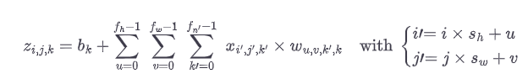
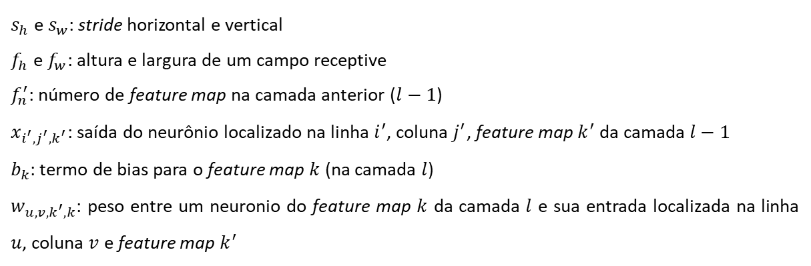
Teoria Redes Neurais Convolucionais – Camada convolucional
A saída $z_{i, j, k}$ de um neurônio localizado na linha $i$, coluna $j$ e feature map $k$ em uma camada convolucional $l$ é dada por:
$s_{h}$ e $s_{w}$: stride horizontal e vertical
$f_{h}$ e $f_{w}$: altura e largura de um campo receptive
$f_{n}^{′}$: número de feature map na camada anterior ($l−1$)
$x_{i^{′}, j^{′}, k^{′}}$: saída do neurônio localizado na linha $i^{′}$, coluna $j^{′}$, feature map $k^{′}$ da camada $l−1$
$b_{k}$: termo de bias para o feature map $k$ (na camada $l$)
$w_{u, v, k^{′}, k}$: peso entre um neuronio do feature map $k$ da camada $l$ e sua entrada localizada na linha $u$, coluna $v$ e feature map $k^{′}$

Slide 18
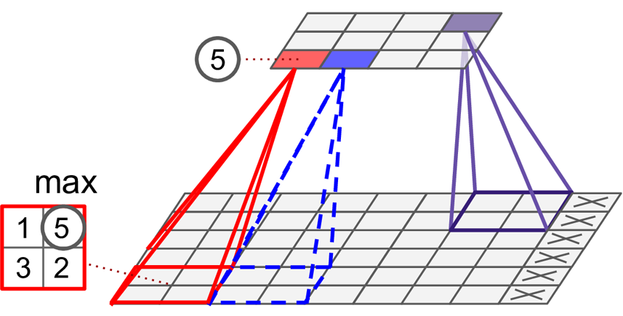
Teoria Redes Neurais Convolucionais – Camada de pooling
Além das camadas convolucionais, as CNNs possuem camadas de agrupamento, ou de pooling. Seu objetivo principal é “encolher”, ou seja, sub-amostrar a imagem de entrada para reduzir a carga computacional, o uso de memória e o número de parâmetros (evitando o risco de overfitting). Cada neurônio de uma camada de pooling é conectado com às saídas de um número limitado de neurônios da camada anterior, localizados dentro de um pequeno campo receptivo. A diferença de um neurônio dessa camada, é que ele não tem pesos, sua função é agregar as entradas usando uma função (média, máximo, mínimo, por exemplo).
Pooling kernel 2x2
Stride de tamanho 2
Sem padding
Apenas o máximo valor do campo
receptivo irá para a próxima camada

Slide 19
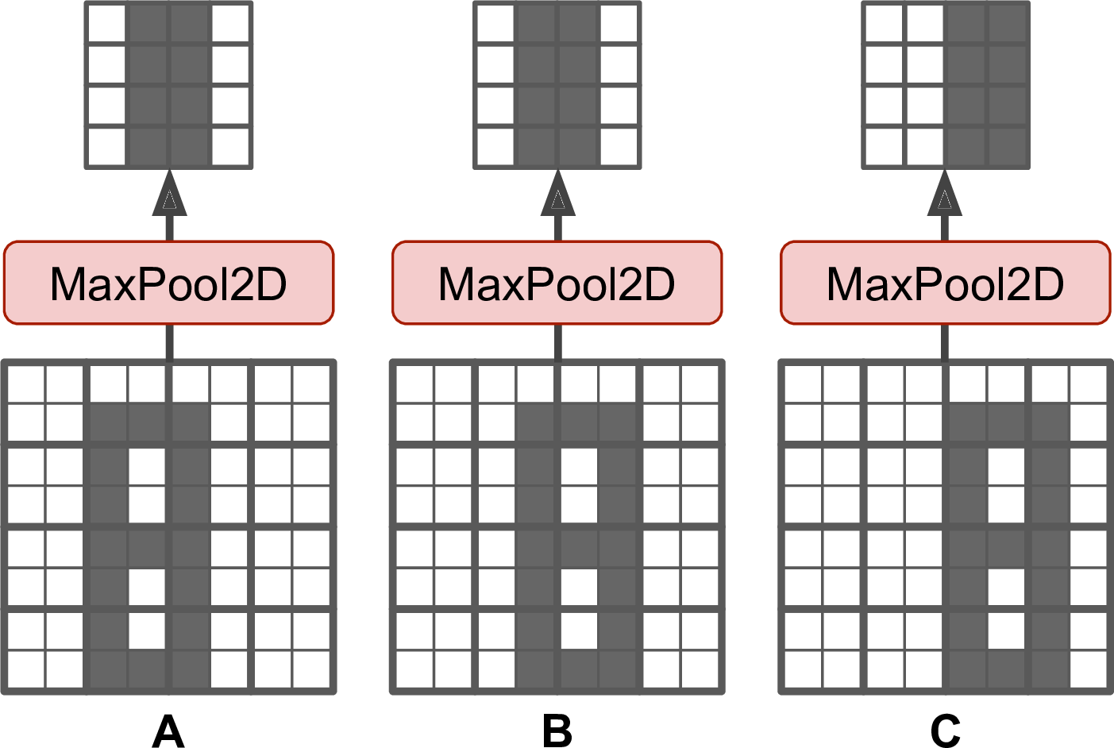
Teoria Redes Neurais Convolucionais – Camada de pooling
A camada Max Pooling é responsável por introduzir um nível de invariância em pequenas translações. Inserindo essa camada em uma CNN é possível obter um nível de invariância de translação em escada maior. Essa camada, ainda, oferece uma pequena invariância rotacional e de escala. Isso pode ser útil em problemas que a previsão não deve depender desses detalhes.
Entretanto, dependendo do problema, essa invariância pode ser indesejável (como a segmentação semântica, onde cada pixel de uma imagem é classificado de acordo com o objeto ao qual o pixel pertence, a translação da imagem de entrada pode afetar a interpretação do resultado desejado). Nesse caso (segmentação semântica) a mudança na entrada deve implicar em uma mudança na saída.
A Average Pooling, que calcula a média, geralmente perde menos informação do que o cálculo do valor máximo. Entretanto, esse último preserva os recursos mais fortes, eliminando aqueles “sem sentido”, deixando as próximas camadas com informações mais relevantes. O Max Pooling, ainda, é mais performático e oferece uma maior invariância de translação.

Slide 20
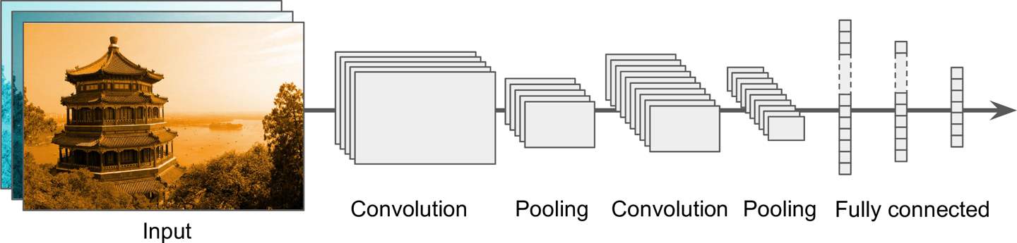
Teoria Redes Neurais Convolucionais – Tipos de arquiteturas
As arquiteturas típicas de uma Rede Neural Convolucional empilham camadas Convolucionais (seguida, geralmente, por uma camada ReLU) e camadas de pooling. À medida que se avança pela rede, a imagem de entrada tende a ficar cada vez menor e a arquitetura fica mais profunda (ou seja, com mais mapas de recursos), devido às camadas convolucionais. Ao final desse empilhamento de camadas, uma rede neural feedforward regular é conectada: nessa, existem algumas camadas totalmente conectadas e uma camada final que gera a previsão.
As modificações nessa arquitetura fundamental levaram ao desenvolvimento de outras: LeNet-5, AlexNet, GoogLeNet, VGGNet, ResNet, Xception e SENet, por exemplo.

Slide 21
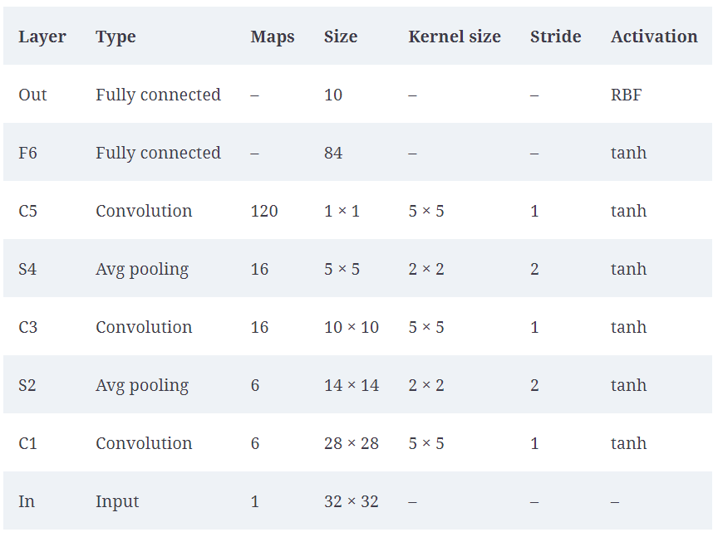
Teoria Redes Neurais Convolucionais – LeNet-5
Criada em 1998, por Yann LeCun, é uma arquitetura amplamente utilizada para reconhecimento de dígitos manuscritos (MNIST). É composta pelas seguintes camadas:

Slide 22
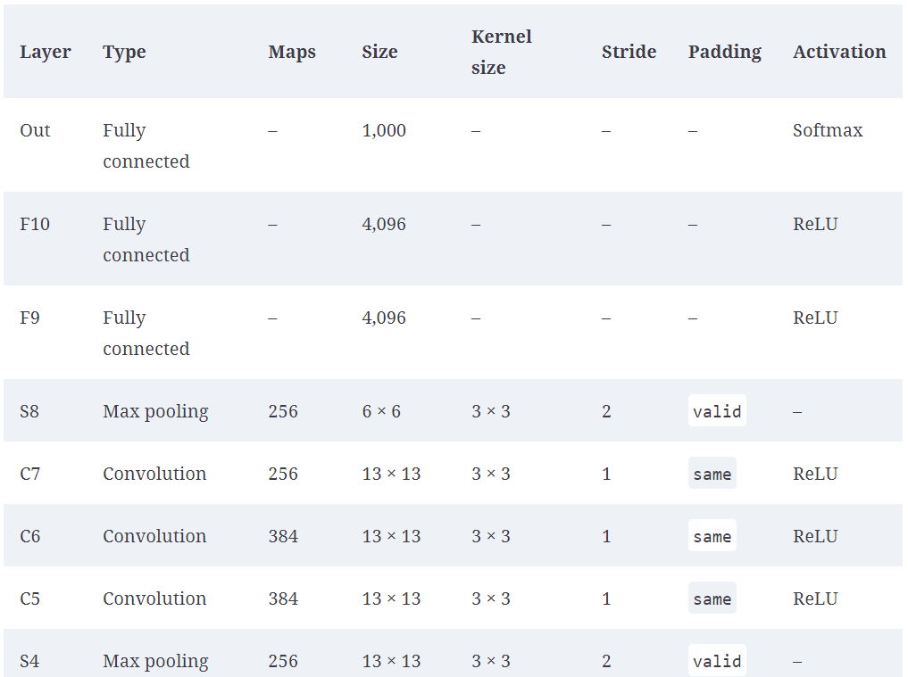
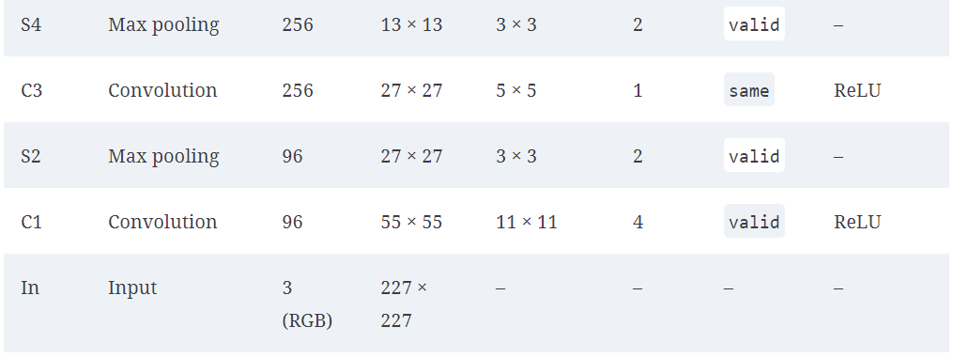
Teoria Redes Neurais Convolucionais – AlexNet
Criada em 2012, por Alex Krizhevsky, Ilya Sutskever e Geoffrey Hinton, é similar à LeNet-5, entretanto é maior e mais profunda. Essa arquitetura foi a primeira a empilhar camadas convolucionais diretamente umas sobre as outras, ao invés de intercalar com camadas de pooling.
Para reduzir overfitting os autores utilizaram duas técnicas de regularização: dropout (na saída das camadas F9 e F10) e data augmentation. A primeira ignora uma porcentagem de neurônios durante o treinamento. A segunda, realiza um aumento dos dados deslocando a imagem de treinamento em várias direções, rotacionando e realizando variações de contraste.
Após a função de ativação (ReLU) das camadas C1 e C3, esse tipo de arquitetura usa uma normalização de resposta local (local response normalization – LRN). Nela, os neurônios mais ativados inibem outros neurônios localizados na mesma posição em mapas de recursos vizinhos. Esse processo incentiva a especialização de diferentes mapas de recursos, melhorando a generalização.

Slide 23
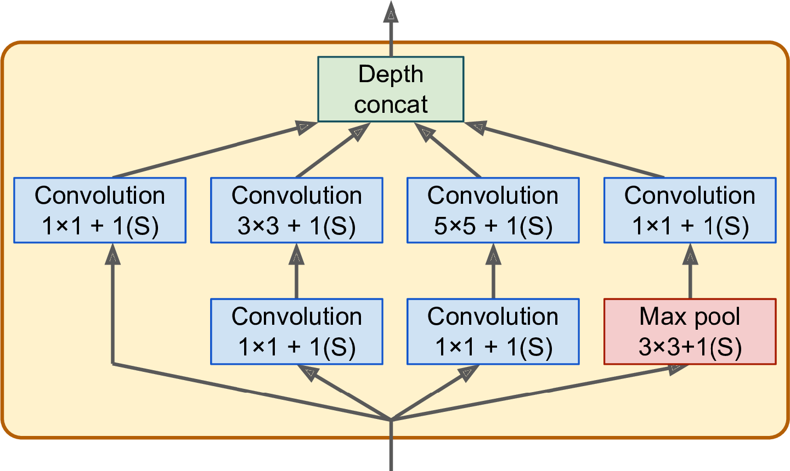
Teoria Redes Neurais Convolucionais – GoogLeNet
Desenvolvida em 2014 por pesquisadores do Google, essa arquitetura apresentou uma ótima performance devido à sua profundidade em relação às anteriores. Isso foi possível por conta dos módulos chamados “inception modules”, permitindo uma maior eficiência no uso de parâmetros (GoogLeNet possui 10 vezes menos parâmetros que a AlexNet). Um inception module, possui a seguinte organização:
Todas as camadas convolucionais fazem uso da função de ativação ReLU. Os dois conjuntos de camadas convolucionais utilizam diferentes tamanhos de kernels: 1 x 1, 3 x 3 e 5 x 5, permitindo a captura de padrões em diferentes escalas. Todas essas camadas fazem uso de stride de tamanho 1 e uso zero padding se necessário (S – “SAME”). Assim, suas saídas terão a mesma altura de largura que suas entradas, sendo possível concatenar todas as saídas ao longo da dimensão de profundidade na camada de concatenação de profundidade final (depth concat, ou seja, empilhar os mapas de recurso de todas as quatro camadas convolucionais superiores).

Slide 24
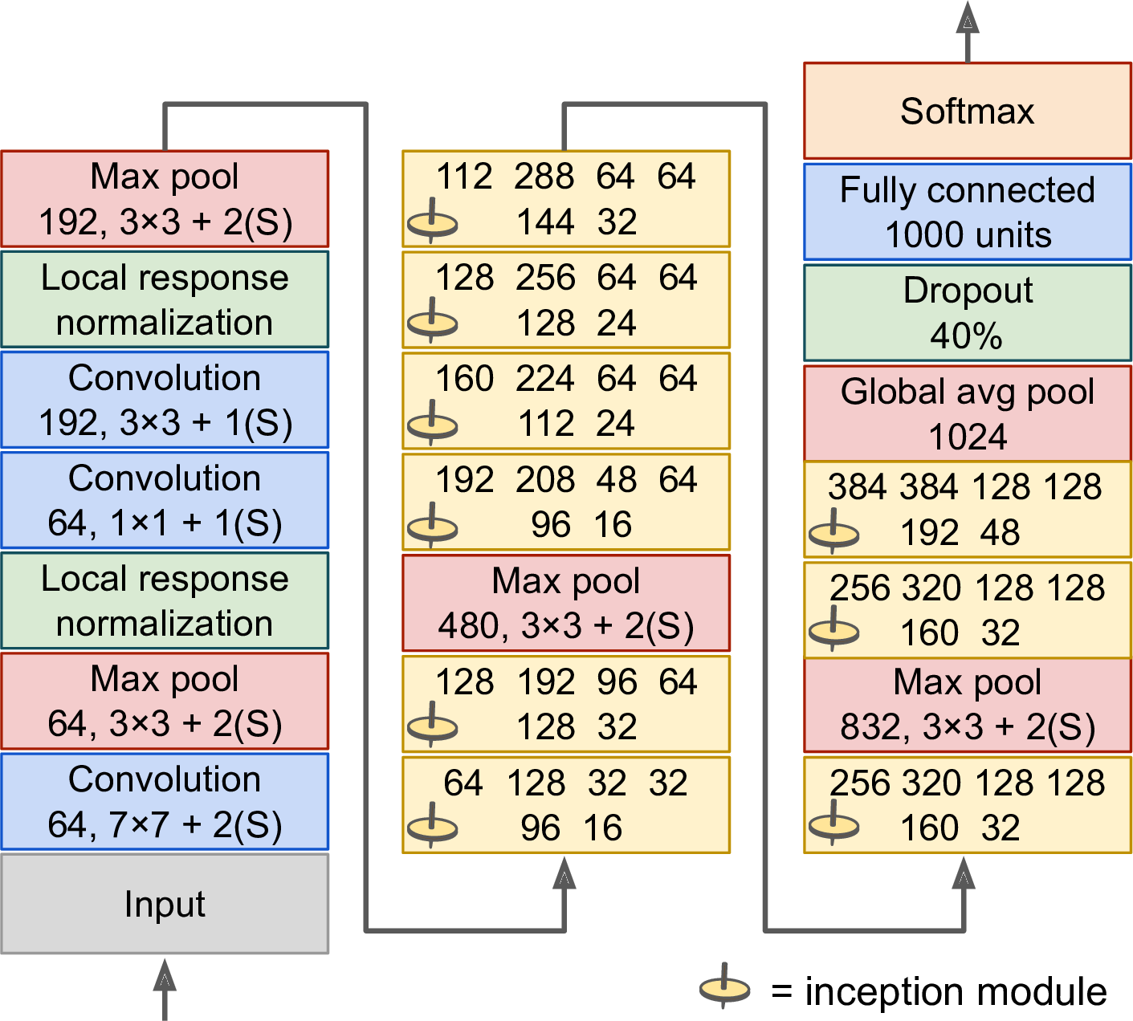
Teoria Redes Neurais Convolucionais – GoogLeNet
Analisando a arquitetura da rede como um todo, o número de mapas de recursos produzidos por cada camada convolucional e cada camada de pooling é apresentado na figura ao lado antes do tamanho do kernel. A profunda arquitetura é composta por nove inception modules, onde os valores dentro de cada bloco informam o número de mapas de recursos gerados por cada camada convolucional interna.
As duas primeiras camadas dividem a área da imagem por 16 (altura por 4 e largura por 4), de modo a diminuir a carga computacional. Para que grande parte da informação seja preservada, a primeira camada usa um tamanho de kernel grande. Uma camada de normalização é utilizada para que as camadas anteriores aprendam uma variedade de recursos/características. Duas camadas convolucionais são apresentadas em seguida, a primeira atua como uma camada de gargalo. A camada de Max pooling é responsável por reduzir a altura e largura da imagem em 2 para acelerar os cálculos. A pilha de inception modules é intercalada com camadas de Max pooling para reduzir a dimensionalidade e acelerar o processamento. Uma outra camada de pooling, de média global calcula a média de cada mapa de recurso, eliminando qualquer informação espacial restante. Não há necessidade, nessa arquitetura de várias camadas totalmente conectadas no final da CNN (como na AlexNet), devido à redução da dimensionalidade realizada durante as camadas anteriores. Tal fato diminui a quantidade de parâmetros e limita o risco de overfitting. A camada de dropout realiza uma regularização. Como o problema de origem da arquitetura envolve 1000 classes, a penúltima camada é uma totalmente conectada com 1000 unidades. Por fim, uma função de ativação Softmax gera probabilidades estimadas de classe.
7 x 7
224 x 224

Slide 25
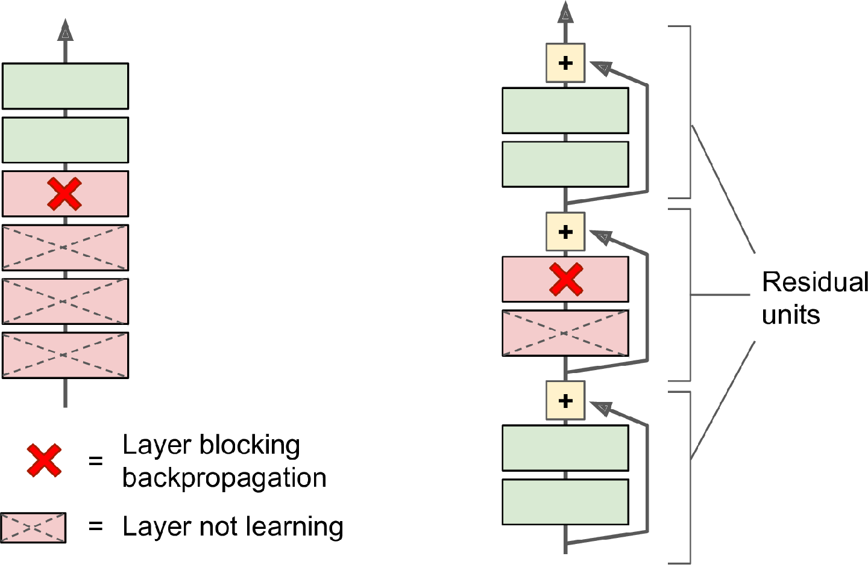
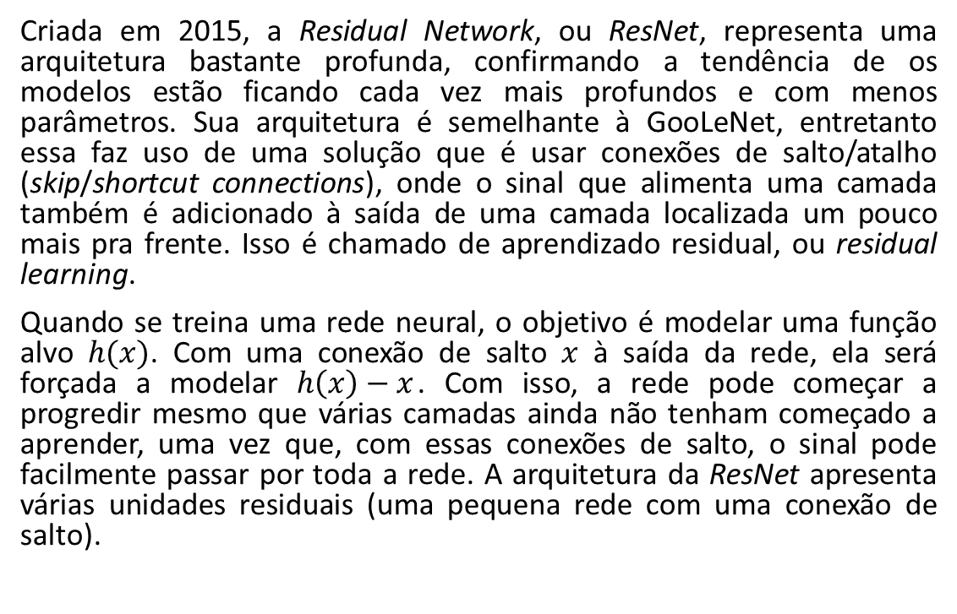
Teoria Redes Neurais Convolucionais – ResNet
Criada em 2015, a Residual Network, ou ResNet, representa uma arquitetura bastante profunda, confirmando a tendência de os modelos estão ficando cada vez mais profundos e com menos parâmetros. Sua arquitetura é semelhante à GooLeNet, entretanto essa faz uso de uma solução que é usar conexões de salto/atalho (skip/shortcut connections), onde o sinal que alimenta uma camada também é adicionado à saída de uma camada localizada um pouco mais pra frente. Isso é chamado de aprendizado residual, ou residual learning.
Quando se treina uma rede neural, o objetivo é modelar uma função alvo $h(x)$. Com uma conexão de salto $x$ à saída da rede, ela será forçada a modelar $h\left(x\right)−x$. Com isso, a rede pode começar a progredir mesmo que várias camadas ainda não tenham começado a aprender, uma vez que, com essas conexões de salto, o sinal pode facilmente passar por toda a rede. A arquitetura da ResNet apresenta várias unidades residuais (uma pequena rede com uma conexão de salto).

Slide 26
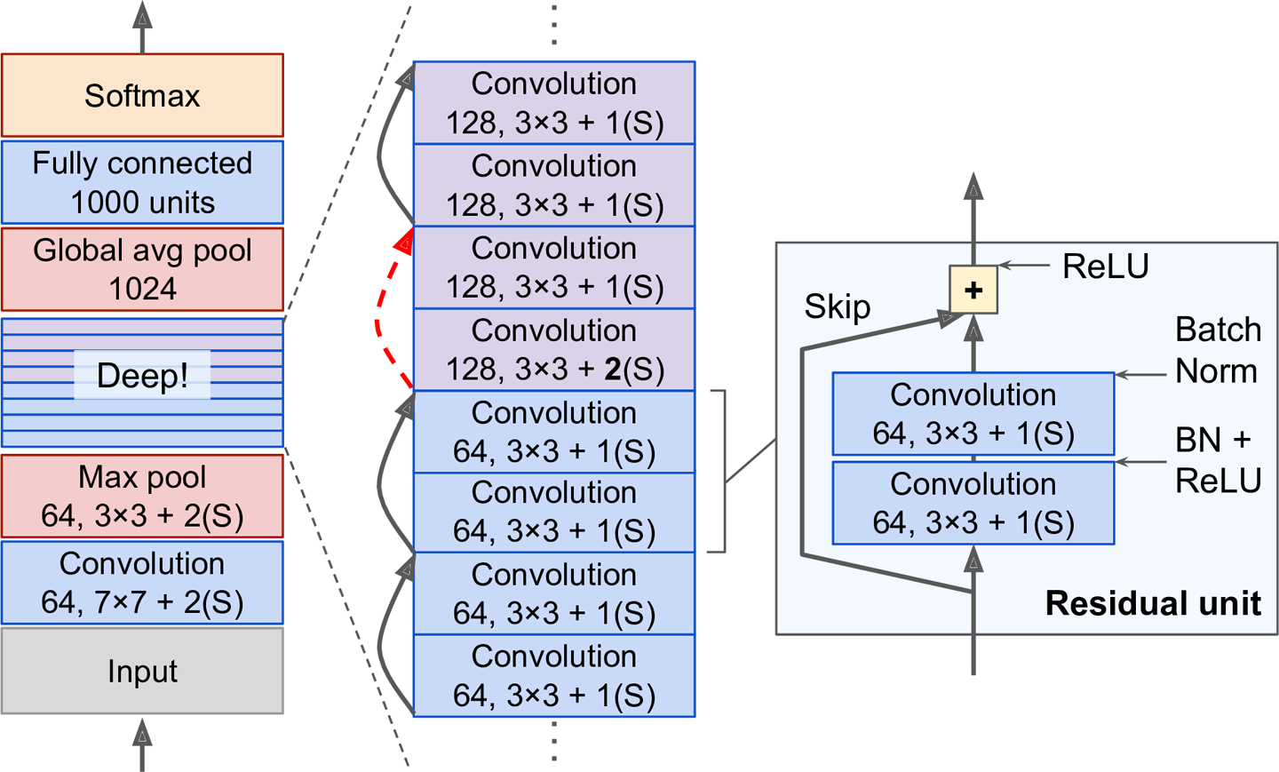
Teoria Redes Neurais Convolucionais – ResNet
Analisando sua arquitetura, a ResNet começa e termina como a GoogLeNet, porém sem a camada de dropout e no meio existe uma pilha de unidades residuais. Cada unidade é composta por apenas duas camadas convolucionais.
O número de mapas de recursos é dobrado a cada unidade residual, ao mesmo tempo em que sua altura e largura são reduzidas pela metade (camada convolucional com passo/stride 2). Nesse caso, as entradas não podem ser adicionadas diretamente às saídas da unidade residual, já que elas não tem a mesma forma (isso afeta a conexão de salto da linha vermelha, na Figura ao lado). Para isso, as entradas passam por uma camada convolucional 1 x 1 com passo 2 e número certo de mapas de recursos de saída.
ResNet-34 e ResNet-154, são variantes dessa arquitetura, que diferem em quantidade de camadas, unidades residuais e mapas de recursos.

Slide 27
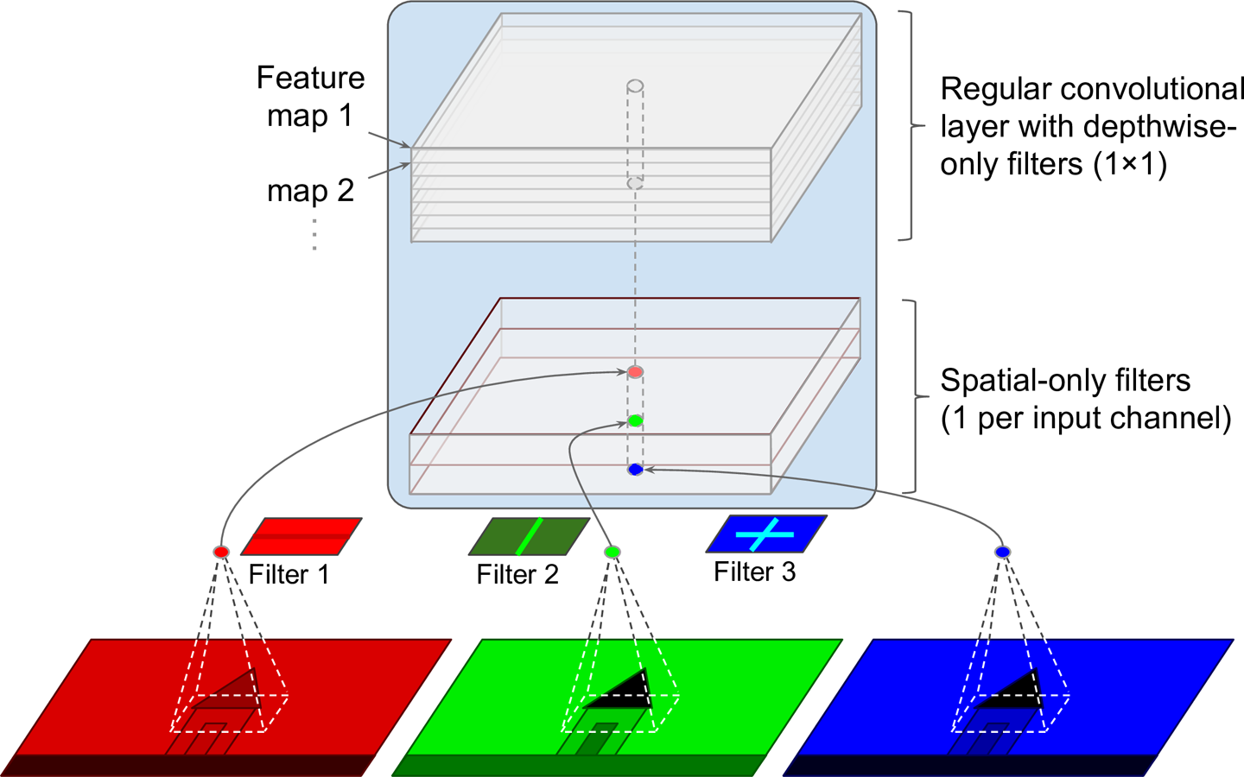
Teoria Redes Neurais Convolucionais – Xception
A Xception corresponde à outra variante da arquitetura GooLeNet, proposta em 2016. Ela mescla conceitos da GoogLeNet com ResNet, mas utiliza uma camada especial: camada de convolução separável em profundidade (depthwise separable convolutional layer). Enquanto uma camada convolucional regular usa filtros que capturam simultaneamente padrões espaciais e padrões de diferentes canais, uma camada convolucional separável considera que esses dois padrões podem ser modelados separadamente. Para isso, uma primeira parte aplica um único filtro espacial para cada mapa de recurso da entrada, e uma segunda parte procura exclusivamente padrões de canais cruzados – cross-channel patterns. Essa segunda parte corresponde à uma camada convolucional regular com filtros 1 x 1.

Slide 28
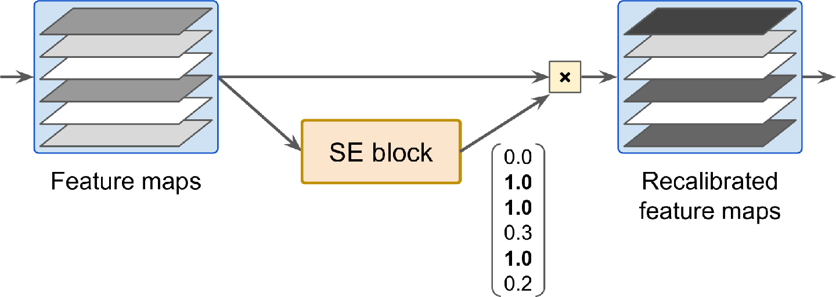
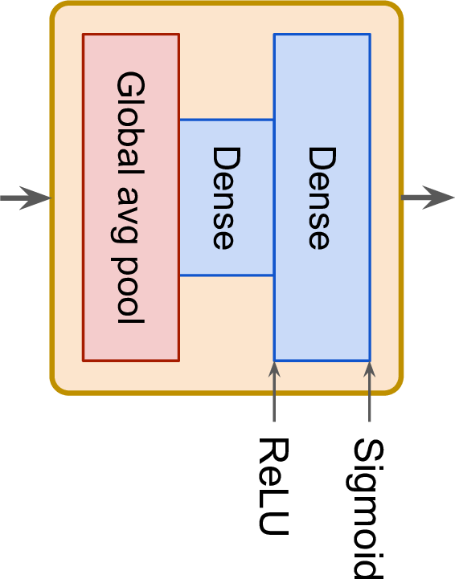
Teoria Redes Neurais Convolucionais – SENet
Desenvolvida em 2017, a SENet estende de arquiteturas já existentes, como redes Inception e ResNets, e aumenta seu desempenho devido ao fato dessa arquitetura adicionar uma pequena rede neural, o bloco SE, a cada unidade na arquitetura original das duas arquiteturas anteriores (ou seja, a cada módulo inception ou unidade residual).
Um bloco SE é composto por uma camada de pooling de média global, uma camada oculta densa (com ativação ReLU) e outra camada de saída densa (com ativação sigmóide). O bloco analisa a saída da unidade à qual está conectado e foca exclusivamente na dimensão de profundidade (não busca nenhum padrão espacial) e aprende quais recursos são geralmente mais ativos juntos. Essas informações são usadas para recalibrar os mapas de recursos.

Slide 29
Teoria Redes Neurais Convolucionais – SENet
Por meio desse bloco, os mapas de recurso são multiplicados por um vetor de recalibração (que contém um número entre 0 e 1 por mapa de recurso) de modo que os recursos irrelevantes sejam reduzidos e os relevantes sejam deixados sozinhos.
Na prática, isso significa que um bloco SE pode aprender que bocas, narizes e olhos aparecem juntos em imagens. Se o bloco vir uma forte ativação nos mapas de recurso da boca e nariz e uma leve ativação no mapa de recurso do olho, ele aumenta esse mapa de recursos. Se houver confusão em decifrar algum recurso com outro, essa recalibração ajuda a resolver a ambiguidade.

Slide 30
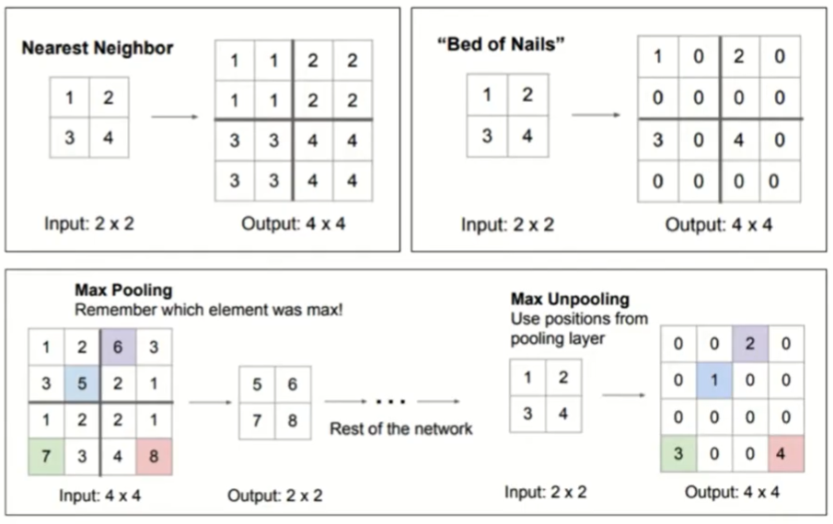
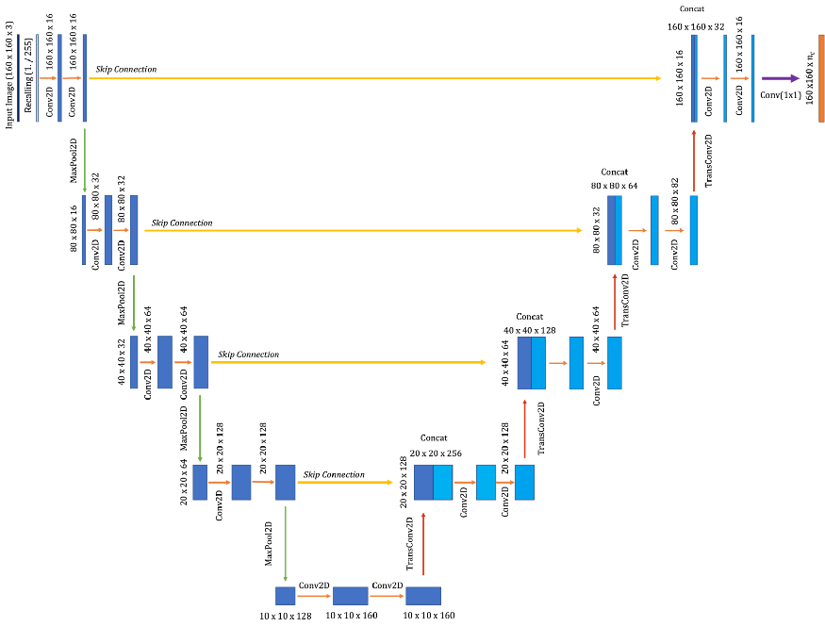
Teoria Redes Neurais Convolucionais – U-Net
A arquitetura U-Net (Encoder-Decoder CNN) foi criada para segmentação de imagens biomédicas. Seu modelo consiste em duas partes (codificador e decodificador) e conexões de salto (skip connections, que concatenam os mapas de recursos de um codificador com o decodificador). Seu nome se refere ao formato da arquitetura, que pode se assemelhar à um U.
Codificação/contração (downsampling): corresponde às operações de convolução, onde os filtros deslizam pelos recursos de extração da imagem de entrada. Após a camada convolucional, a camada Max Pooling opera em grupos de pixels e filtra os valores máximos do conjunto. Esse processo, como visto anteriormente, reduz a resolução da imagem enquanto mantém informações do recurso.
Decodificação/expansão (upsampling): a imagem reduzida no processo anterior é expandida por meio de convoluções transpostas ou de-convoluções, isso permite recuperar as informações espaciais da imagem de entrada. Durante essa decodificação, as conexões de salto concatenam os recursos ente as camadas de contração e expansão simétricas.
A U-Net funciona de forma otimizada em problemas de segmentação semântica, pois os filtros na etapa expansiva possuem informações de alto nível de recursos espaciais e contextuais. Com isso, concatenação oferecida penas conexões de salto permite que a rede neural use os dados de alta resolução acompanhados pelas informações de recursos de baixo nível para fazer suas previsões.

Slide 31
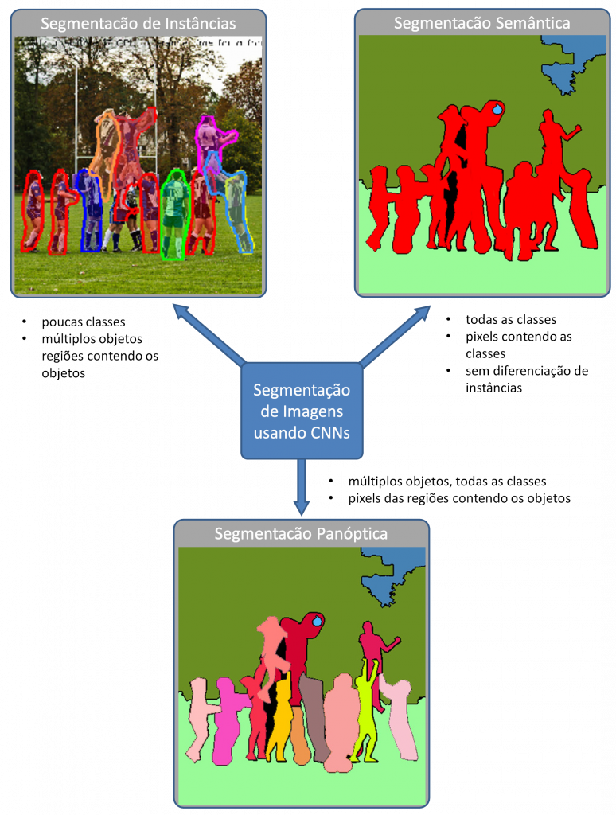
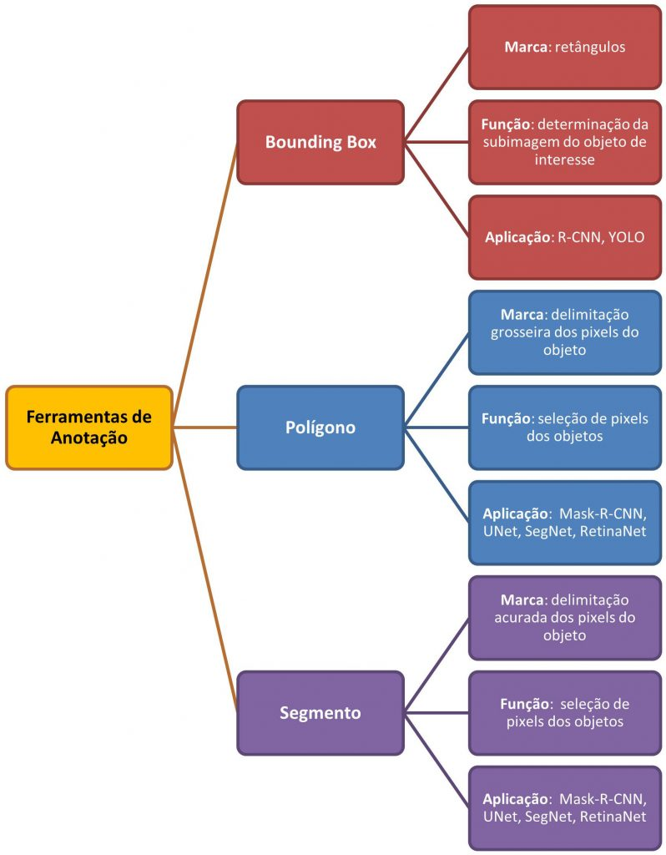
Aplicações Redes Neurais Convolucionais
Entre as aplicações das Redes Neurais Convolucionais destacam-se duas tarefas:
Classificação: atribuir um rótulo ou classe à uma imagem de entrada;
Segmentação: atribuir um rótulo a cada pixel da imagem, produzindo uma máscara ao final do processo.
Algumas variantes dessas tarefas:
Detecção de objetos: classificar vários objetos em uma imagem e colocar marcações em torno deles;
Segmentação semântica: classificar cada pixel de acordo com a classe que o objeto pertence.
Na segmentação o objetivo é saber onde um objeto está localizado na imagem, sua forma, à qual pixel pertence, etc. Dessa forma, nessa tarefa, a rede neural é treinada para produzir uma máscara da imagem em pixels. Durante esse processo, são oferecidas para a rede: a imagem, seu rótulo e máscara de pixel correspondente. Essa máscara representa os labels/etiquetas para cada pixel na imagem, onde cada pixel recebe uma classe indicando de pertence ou não ao objeto alvo.

Slide 32
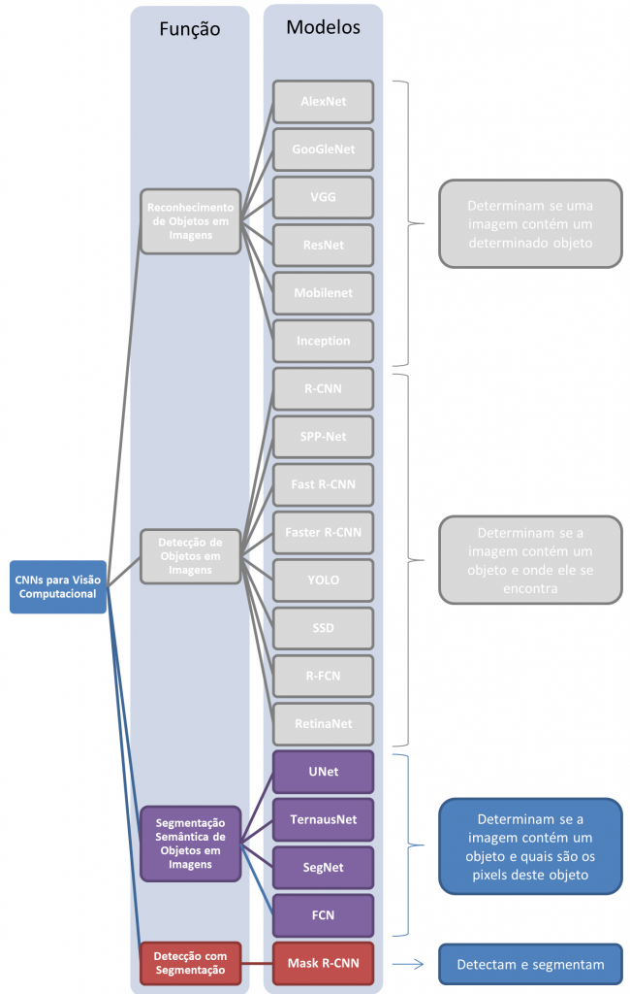
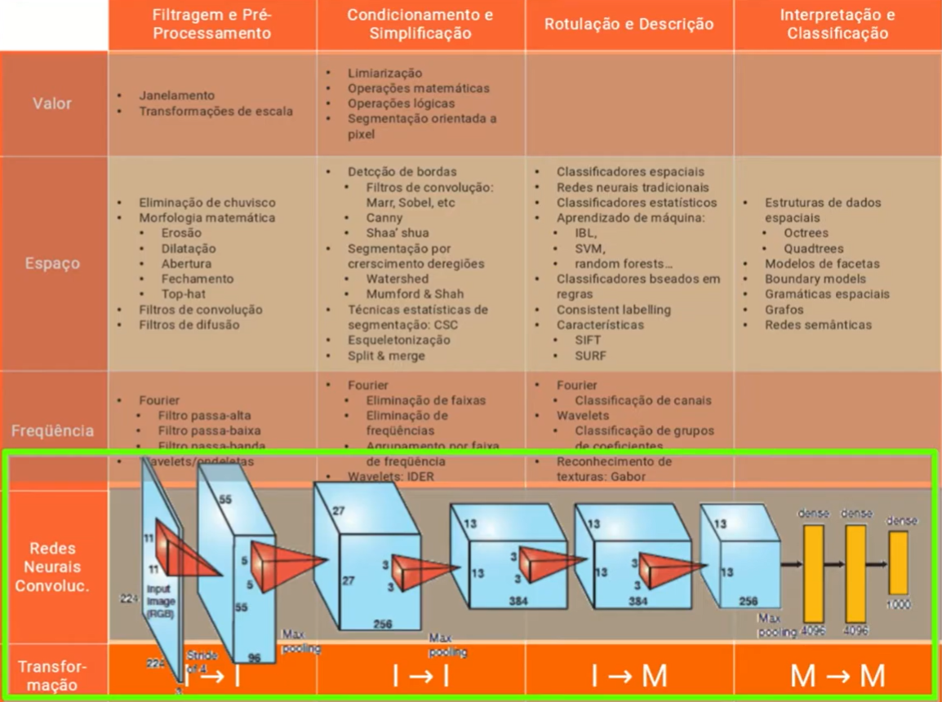
Aplicações Redes Neurais Convolucionais - Segmentação
As CNNs resolvem os quatro grandes passos no processamento de imagens. Elas iniciam com uma imagem, e terminam com uma descrição da semântica da imagem.

Slide 33
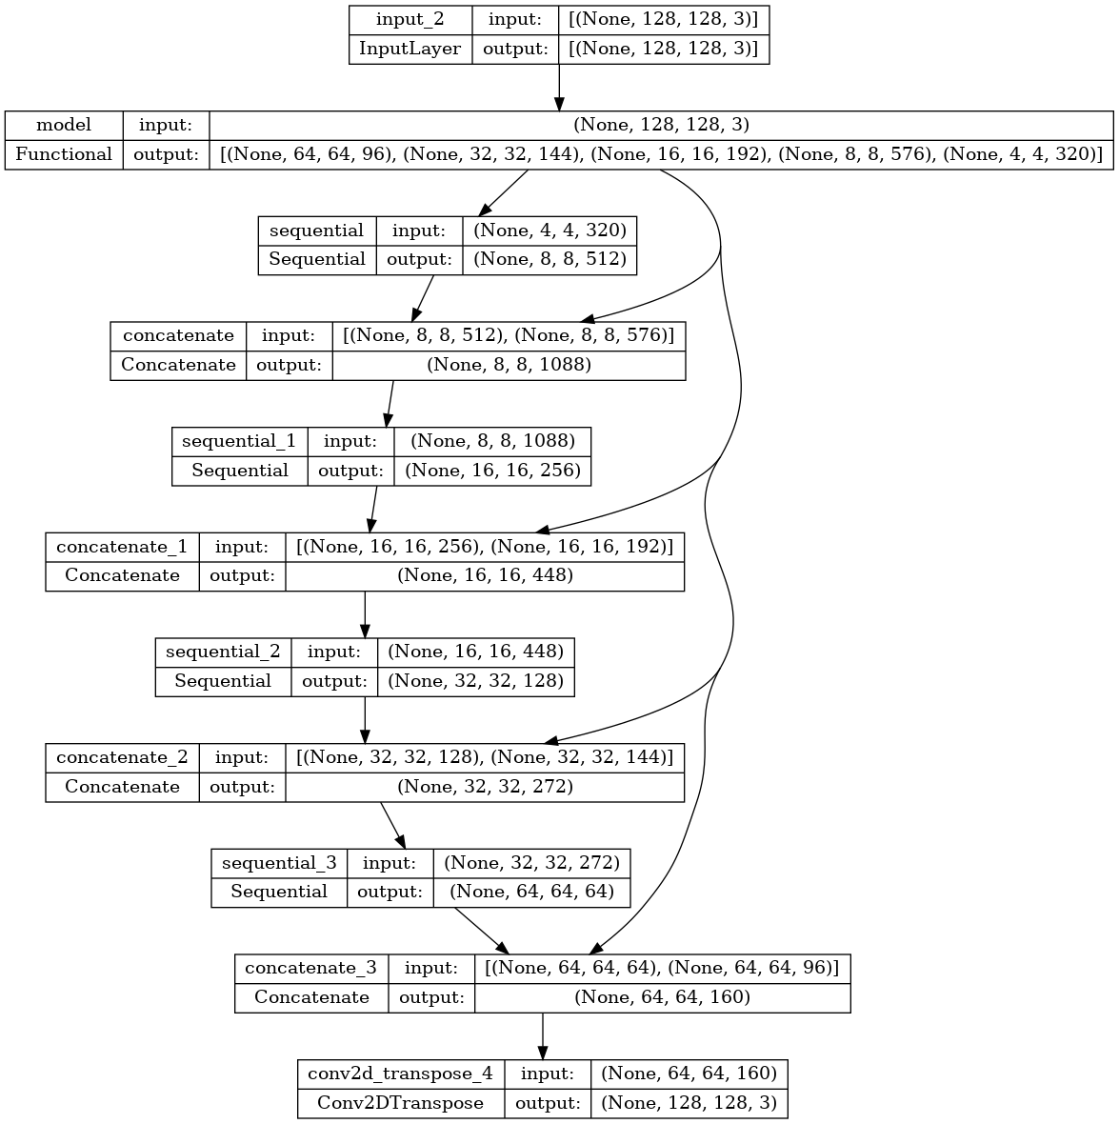
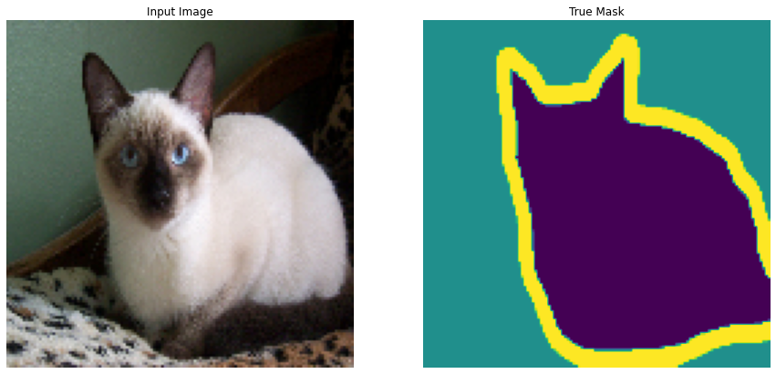
Implementação Redes Neurais Convolucionais - Segmentação
O exemplo a seguir utiliza o conjunto de dados Oxford-IIIT Pet Dataset para realizar a segmentação de animais. Nele, é disponibilizadas as imagens, seus rótulos correspondentes e máscaras de pixel. A máscara apresenta rótulos para cada pixel da respectiva imagem, onde cada pixel recebe uma das três classes:
0: o pixel faz parte do animal;
1: o pixel faz parte da fronteira do animal;
2: o pixel não faz parte das classes anteriores.
Antes da criação da rede, são feitos dois processamentos:
Normalização dos valores de intensidade da imagem para o intervalo [0, 1];
Flip horizontal da imagem (decidido aleatoriamente);

Slide 34
Implementação Redes Neurais Convolucionais - Segmentação
Para a criação da rede, é utilizado uma U-Net modificada (consiste em um codificador e um decodificador).

Slide 35
Implementação Redes Neurais Convolucionais - Segmentação
base_model = tf.keras.applications.MobileNetV2(input_shape=[128, 128, 3], include_top=False)
layer_names = [
'block_1_expand_relu', # 64x64
'block_3_expand_relu', # 32x32
'block_6_expand_relu', # 16x16
'block_13_expand_relu', # 8x8
'block_16_project', # 4x4
]
layers = [base_model.get_layer(name).output for name in layer_names]
down_stack = tf.keras.Model(inputs=base_model.input, outputs=layers)
down_stack.trainable = False
Um modelo pré-treinado MobileNetV2 (já disponibilizado pelo TensorFlow) é utilizado como codificador, suas saídas intermediárias são usadas.

Slide 36
Implementação Redes Neurais Convolucionais - Segmentação
up_stack = [
pix2pix.upsample(512, 3), # 4x4 -> 8x8
pix2pix.upsample(256, 3), # 8x8 -> 16x16
pix2pix.upsample(128, 3), # 16x16 -> 32x32
pix2pix.upsample(64, 3), # 32x32 -> 64x64
]
O decodificador consiste em um bloco de amostra superior já implementado no TensorFlow.

Slide 37
Implementação Redes Neurais Convolucionais - Segmentação
def unet_model(output_channels):
last = tf.keras.layers.Conv2DTranspose(
output_channels, 3, strides=2,
padding='same', activation='softmax’)
#64x64 -> 128x128
inputs = tf.keras.layers.Input(shape=[128, 128, 3])
x = inputs
skips = down_stack(x)
x = skips[-1]
skips = reversed(skips[:-1])
for up, skip in zip(up_stack, skips):
x = up(x)
concat = tf.keras.layers.Concatenate()
x = concat([x, skip])
x = last(x)
return tf.keras.Model(inputs=inputs, outputs=x)
Downsampling
Upsampling
Conexões de salto

Slide 38
Implementação Redes Neurais Convolucionais - Segmentação
Uma vez definido o modelo, a compilação foi realizada. Nesse processo, é definido o tipo de otimizador, a função perda/loss (uma função utilizada para determinar até que ponto os valores previstos se desviam dos valores reais durante o treinamento) e as métricas de avaliação de desempenho.
model = unet_model(OUTPUT_CHANNELS)
model.compile(optimizer='adam', loss='sparse_categorical_crossentropy',
metrics=['accuracy'])
O uso dessa função de perda é devido ao fato de que a rede está tentando atribuir um rótulo à cada pixel, como se fosse a previsão de várias classes. Na máscara, cada pixel possui um valor. A rede emite três canais, onde cada um tenta aprender a prever uma classe. Esse tipo de função é recomendada para essa situação. A partir da saída da rede, o rótulo atribuído ao pixel é o canal que obteve valor mais alto.

Slide 39
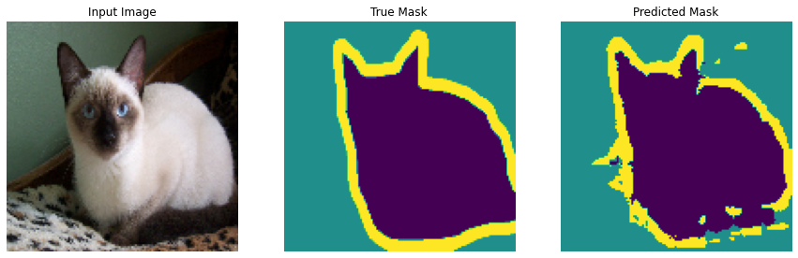
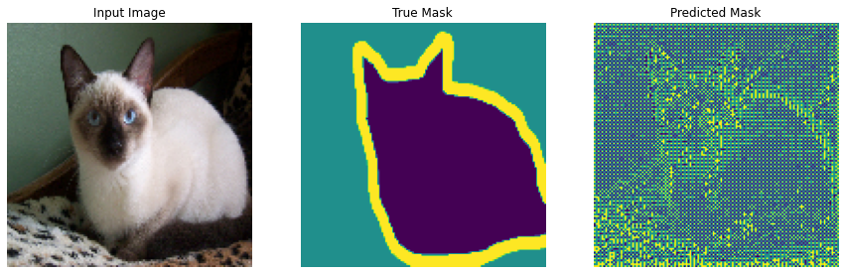
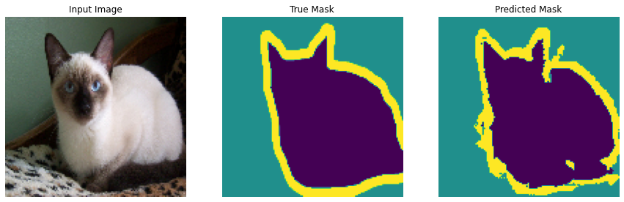

Implementação Redes Neurais Convolucionais - Segmentação
11 épocas:
Antes do treinamento:
15 épocas:
5 épocas:
20 épocas:
Tempo total: 2 horas e 5 minutos

Slide 40




Implementação Redes Neurais Convolucionais - Segmentação
Previsões com dados de teste:
Dados numéricos do treinamento:
loss: 0.1404
accuracy: 0.9361
val_loss: 0.3264
val_accuracy: 0.8908

Slide 41



Implementação Redes Neurais Convolucionais - Segmentação
10 pesos da camada: conv2d_transpose_4 (3, 3, 3, 160)
Feature map de uma imagem: (1, 128, 128, 3)

Slide 42


Implementação Redes Neurais Convolucionais - Segmentação
Esse último exemplo realiza a segmentação de imagens de raio X em três classes: ossos, tecidos moles e regiões de feixe aberto. Em comparação com métodos tradicionais, o uso de aprendizado de máquina oferece algumas vantagens: tratamento de ruídos, boa generalização a diferentes partes do corpo e as regiões segmentadas apresentam limites contínuos.
Como o conjunto de dados era muito pequeno (150 imagens) e a quantidade de imagens por parte do corpo estava desbalanceada, foi feito o processo de aumento de dados para aumentar a quantidade de amostras e evitar overfitting. Diversas transformações foram aplicadas em cada imagem (transformação elástica, desfoque Gaussiano, translação, rotação, recorte e cisalhamento), até que se obtivessem 500 imagens por classe de parte do corpo.
Para esse problema, foi utilizada uma rede chamada XNet, baseada nos mesmos conceitos de codificação e decodificação da U-Net.

Slide 43
Implementação Redes Neurais Convolucionais - Segmentação
img_input = Input(shape=input_shape)
conv1 = Conv2D(filter_depth[0], (kernel_size, kernel_size), padding="same")(img_input)
batch1 = BatchNormalization()(conv1)
act1 = Activation("relu")(batch1)
pool1 = MaxPooling2D(pool_size=(2, 2))(act1)
#100x100
conv2 = Conv2D(filter_depth[1], (kernel_size, kernel_size), padding="same")(pool1)
batch2 = BatchNormalization()(conv2)
act2 = Activation("relu")(batch2)
pool2 = MaxPooling2D(pool_size=(2, 2))(act2)
#50x50
conv3 = Conv2D(filter_depth[2], (kernel_size, kernel_size), padding="same")(pool2)
batch3 = BatchNormalization()(conv3)
act3 = Activation("relu")(batch3)
pool3 = MaxPooling2D(pool_size=(2, 2))(act3)
#25x25
conv4 = Conv2D(filter_depth[3], (kernel_size, kernel_size), padding="same")(pool3)
batch4 = BatchNormalization()(conv4)
act4 = Activation("relu")(batch4)
#25x25
conv5 = Conv2D(filter_depth[3], (kernel_size, kernel_size), padding="same")(act4)
batch5 = BatchNormalization()(conv5)
act5 = Activation("relu")(batch5)
#25x25

Slide 44
Implementação Redes Neurais Convolucionais - Segmentação
up6 = UpSampling2D(size=(2, 2))(act5)
conv6 = Conv2D(filter_depth[2], (kernel_size, kernel_size), padding="same")(up6)
batch6 = BatchNormalization()(conv6)
act6 = Activation("relu")(batch6)
concat6 = Concatenate()([act3,act6])
#50x50
up7 = UpSampling2D(size=(2, 2))(concat6)
conv7 = Conv2D(filter_depth[1], (kernel_size, kernel_size), padding="same")(up7)
batch7 = BatchNormalization()(conv7)
act7 = Activation("relu")(batch7)
concat7 = Concatenate()([act2,act7])
#100x100
conv8 = Conv2D(filter_depth[1], (kernel_size, kernel_size), padding="same")(concat7)
batch8 = BatchNormalization()(conv8)
act8 = Activation("relu")(batch8)
pool8 = MaxPooling2D(pool_size=(2, 2))(act8)
#50x50
conv9 = Conv2D(filter_depth[2], (kernel_size, kernel_size), padding="same")(pool8)
batch9 = BatchNormalization()(conv9)
act9 = Activation("relu")(batch9)
pool9 = MaxPooling2D(pool_size=(2, 2))(act9)
#25x25

Slide 45
Implementação Redes Neurais Convolucionais - Segmentação
conv10 = Conv2D(filter_depth[3], (kernel_size, kernel_size), padding="same")(pool9)
batch10 = BatchNormalization()(conv10)
act10 = Activation("relu")(batch10)
#25x25
conv11 = Conv2D(filter_depth[3], (kernel_size, kernel_size), padding="same")(act10)
batch11 = BatchNormalization()(conv11)
act11 = Activation("relu")(batch11)
#25x25
up12 = UpSampling2D(size=(2, 2))(act11)
conv12 = Conv2D(filter_depth[2], (kernel_size, kernel_size), padding="same")(up12)
batch12 = BatchNormalization()(conv12)
act12 = Activation("relu")(batch12)
concat12 = Concatenate()([act9,act12])
#50x50
up13 = UpSampling2D(size=(2, 2))(concat12)
conv13 = Conv2D(filter_depth[1], (kernel_size, kernel_size), padding="same")(up13)
batch13 = BatchNormalization()(conv13)
act13 = Activation("relu")(batch13)
concat13 = Concatenate()([act8,act13])
#100x100

Slide 46
Implementação Redes Neurais Convolucionais - Segmentação
up14 = UpSampling2D(size=(2, 2))(concat13)
conv14 = Conv2D(filter_depth[0], (kernel_size, kernel_size), padding="same")(up14)
batch14 = BatchNormalization()(conv14)
act14 = Activation("relu")(batch14)
concat14 = Concatenate()([act1,act14])
#200x200
conv15 = Conv2D(classes, (1,1), padding="valid")(concat14)
reshape15 = Reshape((input_shape[0]*input_shape[1],classes))(conv15)
act15 = Activation("softmax")(reshape15)
model = Model(img_input, act15)

Slide 47


Implementação Redes Neurais Convolucionais - Segmentação
A rede, assim como no exemplo anterior, foi treinada com o otimizador Adam (um método estocástico de gradiente descendente). No que se refere-se à performance da rede, a mesma obteve os seguintes valores nas métricas de avaliação:
Analisando o desempenho da rede no conjunto de teste, observa-se que a rede obteve um bom desempenho para diferentes partes do corpo. A maior parte dos erros são cometidos confundindo tecido mole (soft tissue) com osso (bone). A curva ROC apresenta a taxa de verdadeiros positivos contra a taxa de falsos positivos em cada uma das classes (feite aberto, osso e tecido mole). A área sob a curva (AUC) também é exibida.

Slide 48
Conclusões Redes Neurais Convolucionais - Segmentação
Vantagens:
Se construídas corretamente, apresentam resultados precisos;
Resolvem os quatro grandes passos no processamento de imagens;
Desvantagens:
Alto poder de processamento;
Necessidade de definir os parâmetros corretamente.

Slide 49
Referências
Aurélien Géron. Hands-On Machine Learning with Scikit-Learn, Keras, and TensorFlow, 2nd Edition. Oreilly.
Fabrício Aparecido Breve. Redes Neurais Artificiais – Aula 1 e 2. Computação Inspirada pela Natureza.
Wikipedia. Neocognitron. Disponível em: https://en.wikipedia.org/wiki/Neocognitron.
Data Science Academy. The Deep Learning book. Disponível em: https://www.deeplearningbook.com.br.
Christopher Bishop. Pattern Recognition and Machine Learning.
LAPiX – UFSC. Redes Neurais Convolucionais para Segmentação Semântica e Anotação de Imagens. Disponível em: https://www.youtube.com/watch?v=4aEy6FkZzfo.
LAPiX – UFSC. Deep Learning: Segmentação com CNNs. Disponível em: https://lapix.ufsc.br/ensino/visao/visao-computacionaldeep-learning/deep-learningsegmentacao-semantica/.
PyImageSearch. U-Net Image Segmentation in Keras. Disponível em: https://pyimagesearch.com/2022/02/21/u-net-image-segmentation-in-keras/.
Tensorflow. Segmentação de Imagem. Disponível em: https://www.tensorflow.org/tutorials/images/segmentation.
Joseph Bullock, Carolina Cuesta-Lazaro, Arnau Quera-Bofarull. XNet: A convolutional neural network (CNN) implementation for medical X-Ray image segmentation suitable for small datasets. Disponível em: https://arxiv.org/abs/1812.00548 e https://github.com/JosephPB/XNet.
Towards Data Science. Semantic Segmentation of Aerial Imagery Using U-Net in Python. Disponível em: https://towardsdatascience.com/semantic-segmentation-of-aerial-imagery-using-u-net-in-python-552705238514.

Slide 50
Obrigada!
Redes Neurais Convolucionais Segmentação de Imagens
Giovanna Carreira Marinho

